Slide 1
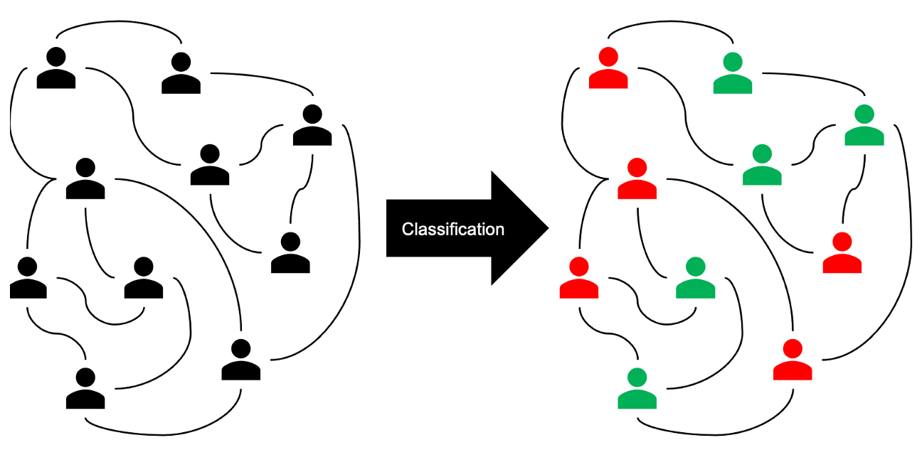
Κατηγοριοποίηση κόμβων των κοινωνικών μέσων
Παρουσίαση διπλωματικής εργασίας
Ομέρ Μπατουχάν
Επιβλέπων: Εφραιμίδης Παύλος, Αν. Καθηγητής

Slide 2
Περίληψη και Αποτελέσματα 1/3
Τυχαίες προκαθορισμένες κατηγορίες
Βουλευτές
Ξενοδοχεία
Αναζήτηση Λογαριασμών Τwitter
Βουλευτές
Ξενοδοχεία
Σημεία τουριστικού ενδιαφέροντος στα Χανιά
Κατηγοριοποίηση κόμβων του Twitter

Slide 3
Περίληψη και Αποτελέσματα 2/3
Υψηλές ακρίβειες μοντέλων με γλωσσολογικά χαρακτηριστικά κόμβων
Γλωσσολογικά χαρακτηριστικά δεν είναι πάντα διαθέσιμα.
Συνδυασμός χαρακτηριστικών με soft voting
Σύγκριση Word Vectorizers
Τεχνικές επεξεργασίας φυσικής γλώσσας δεν βελτιώνουν απαραίτητα τις μετρικές

Slide 4
Περίληψη και Αποτελέσματα 3/3
Αναζήτηση λογαριασμών ατόμων με κάποια ειδικότητα, π.χ. βουλευτές
Επώνυμα ή/και ονοματεπώνυμα ως ερωτήματα αναζήτησης
Βελτίωση αναζήτησης με την χρήση μοντέλων μηχανικής μάθησης.
Αναζήτηση λογαριασμών νομικών οντοτήτων, π.χ. ξενοδοχεία
Ονόματα ή/και τοποθεσίες ως ερωτήματα αναζήτησης
Δεν είναι εφικτή η ίδια μέθοδος.

Slide 5
Υπόβαθρο
Κοινωνικά Δίκτυα
Twitter
Facebook
Google
Μηχανική Μάθησης
Επεξεργασία Φυσικής Γλωσσας
Word Vectorizers
Evaluation Metrics
Εργαλεία

Slide 6
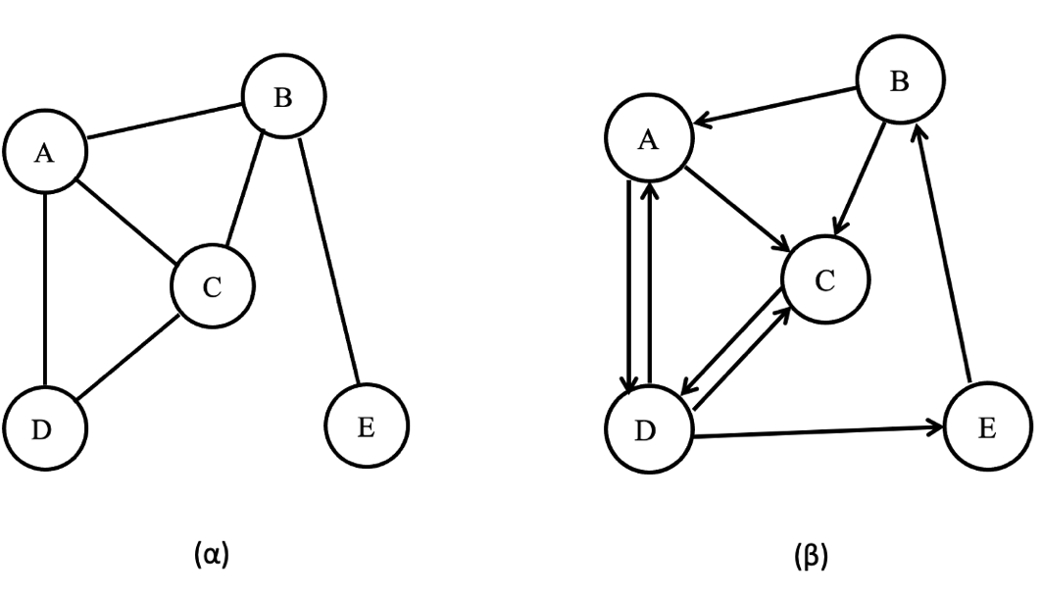
Κοινωνικά δίκτυα
Δίκτυα
Άτομα ή/και νομικές οντότητες
Κοινωνικές σχέσεις
Κόμβοι
Ακμές
Notes:
Κοινωνικά δίκτυα, είναι τα δίκτυα τα οποία αποτελούνται από άτομα ή νομικές οντότητες και οι κοινωνικές σχέσεις που έχουν μεταξύ τους.
Συνήθως, η αναπαράσταση γίνεται μέσω της θεωρίας των γράφων. Οι κόμβοι αναρπαριστουν τα άτομα ή τις νομικές οντότητες, και οι ακμές τις κοινωνικές σχέσεις. Ανάλογα με την μορφή των κοινωνικών σχέσεων ο γραφος μπορεί να είναι κατευθυνόμενος ή όχι.

Slide 7

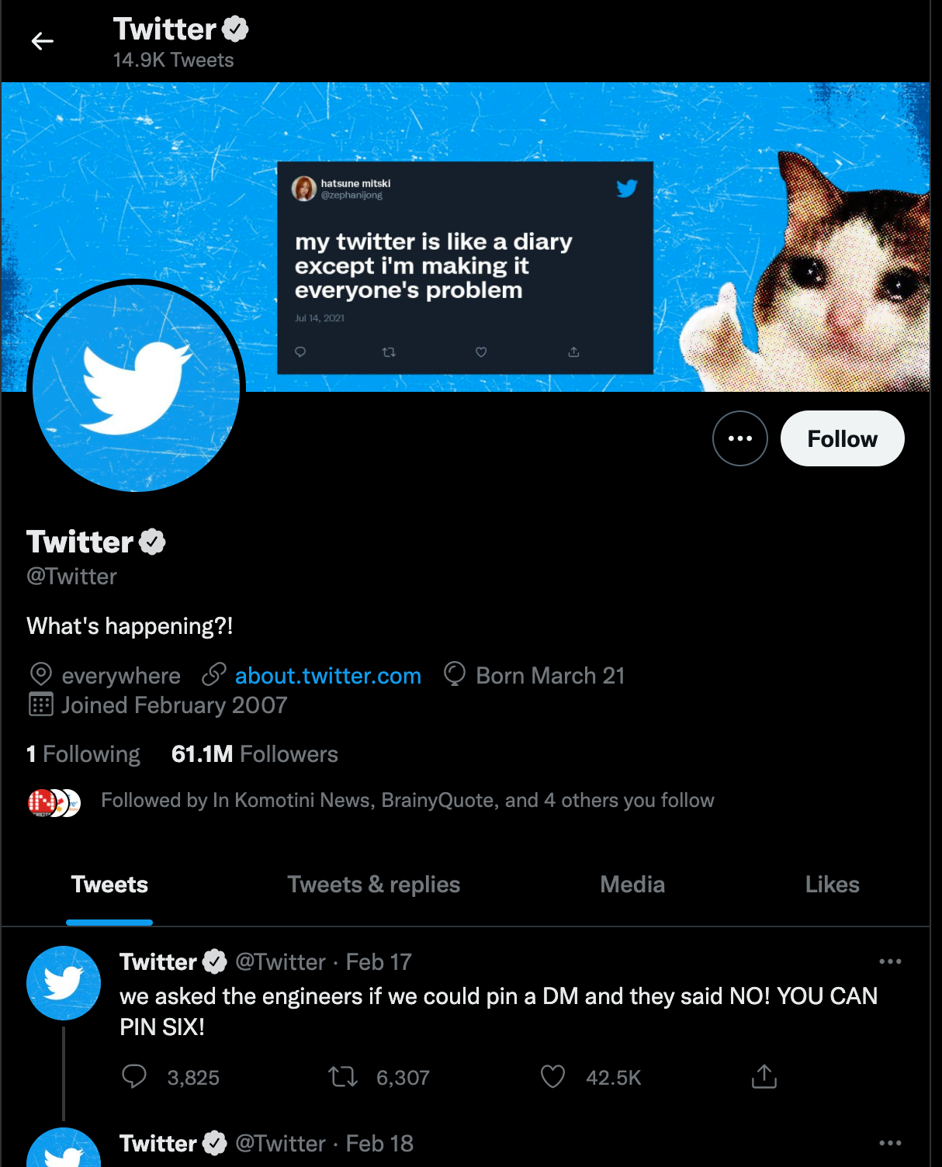
Twitter
Χρήστες:
Προσωπική σελίδα προφίλ
Όνομα χρήστη ή handle αρχίζει με «@»,
Αλληλεπίδραση με «Tweets»
Φίλοι και ακόλουθοι.
Notes:
Στην παρούσα εργασία ασχοληθήκαμε με το κοινωνικό δίκτυο της Twitter
Το Twitter είναι μια υπηρεσία microblogging και κοινωνικής δικτύωσης.
Κάθε χρήστης έχει την δική του σελίδα προφίλ, που αποθηκεύονται οι δημοσιεύσεις του.
Το όνομα χρήστη ή handle αρχίζει με το @ και είναι μοναδικός για κάθε λογαριασμό
Επίσης, κάθε χρήστης μπορεί να ακολουθεί άλλους χρήστες που είναι γνωστοί ως οι φίλοι του, και μπορεί να ακολουθείται από άλλους χρήστες που είναι γνωστοί ως οι ακόλουθοι του.

Slide 8
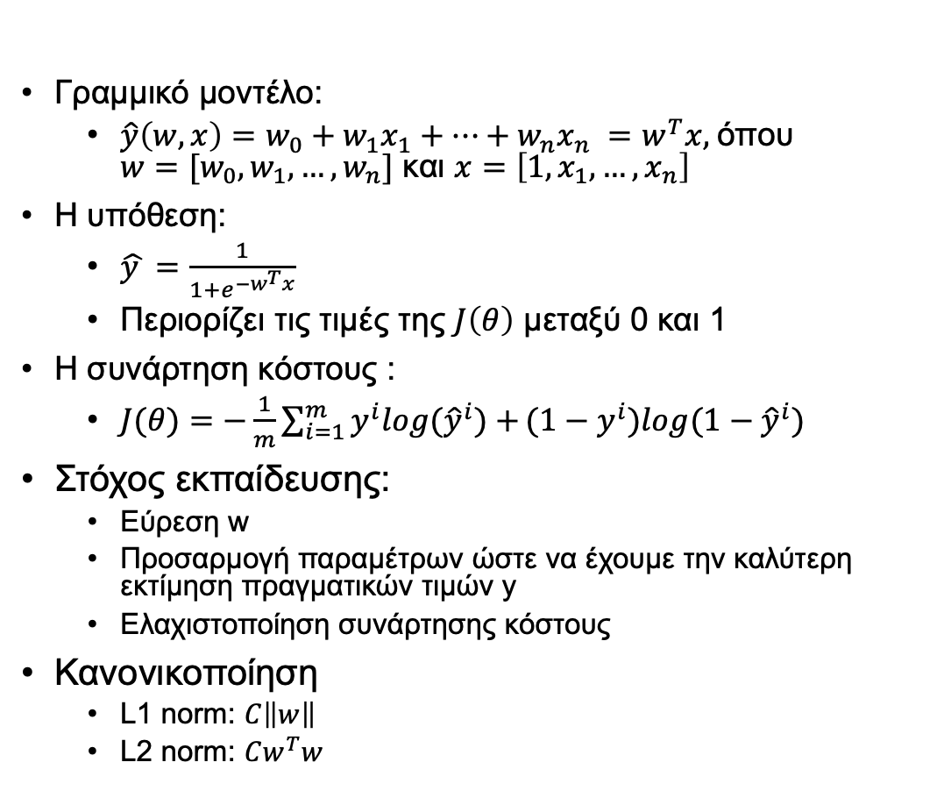
Logistic Regression
Γραμμικό μοντέλο:
$\hat{y}\left(w,x\right)=w_{0}+w_{1}x_{1}+…+w_{n}x_{n} =w^{T}x,$όπου ${w=[w}_{0}, w_{1}, …, w_{n}]$ και $x=\left[1, x_{1}, …, x_{n}\right]$
H υπόθεση:
$\hat{y }=\frac{1}{1+e^{−w^{T}x}}$
Περιορίζει τις τιμές της $J\left(θ\right)$ μεταξύ 0 και 1
Η συνάρτηση κόστους :
$J(θ)=−\frac{1}{m}\sum_{i=1}^{m}{y^{i}log({\hat{y}}^{i})+}{(1−y}^{i})log(1−{\hat{y}}^{i})$
Στόχος εκπαίδευσης:
Εύρεση w
Προσαρμογή παραμέτρων ώστε να έχουμε την καλύτερη εκτίμηση πραγματικών τιμών y
Ελαχιστοποίηση συνάρτησης κόστους
Κανονικοποίηση
L1 norm: $C\left\|w\right\|$
L2 norm: $Cw^{T}w$
Notes:
Η λογιστική παλινδρόμηση είναι ένα γραμμικό μοντέλο ταξινόμησης που βασίζεται στην έννοια της πιθανότητας.
Τα γραμμικά μοντέλα κατηγοριοποίησης βρίσκουν γραμμικά υπερεπίπεδα διαχωρισμού που χωρίζουν τον χώρο σε υποχώρους. Κάθε υπόχωρος αντιπροσωπεύει μια κατηγορία
--------------------------------------------------------------------------------
Για να δημιουργούμε λιγότερα πολύπλοκα μοντέλα, όταν έχουμε μεγάλο αριθμό χαρακτηριστικών μπορούμε να χρησιμοποιούμε τεχνικές κανονικοποίησης. Στην λογιστική παλινδρόμηση χρησιμοποιούνται δύο τεχνικές, L1 norm και L2 norm.
Η βασική διαφορά τους είναι ο penalty term που προσθέτουν στην συνάρτηση κόστους. Η τεχνική κανονικοποίησης L1 προσθέτει τον όρο 𝐶‖𝑤‖ ενώ η τεχνική L2 προσθέτει τον όρο 𝐶𝑤^𝑇 𝑤. Η σταθερά C είναι μια υπερπαράμετρο η οποία καθορίζει την ισχύ της κανονικοποίησης.

Slide 9
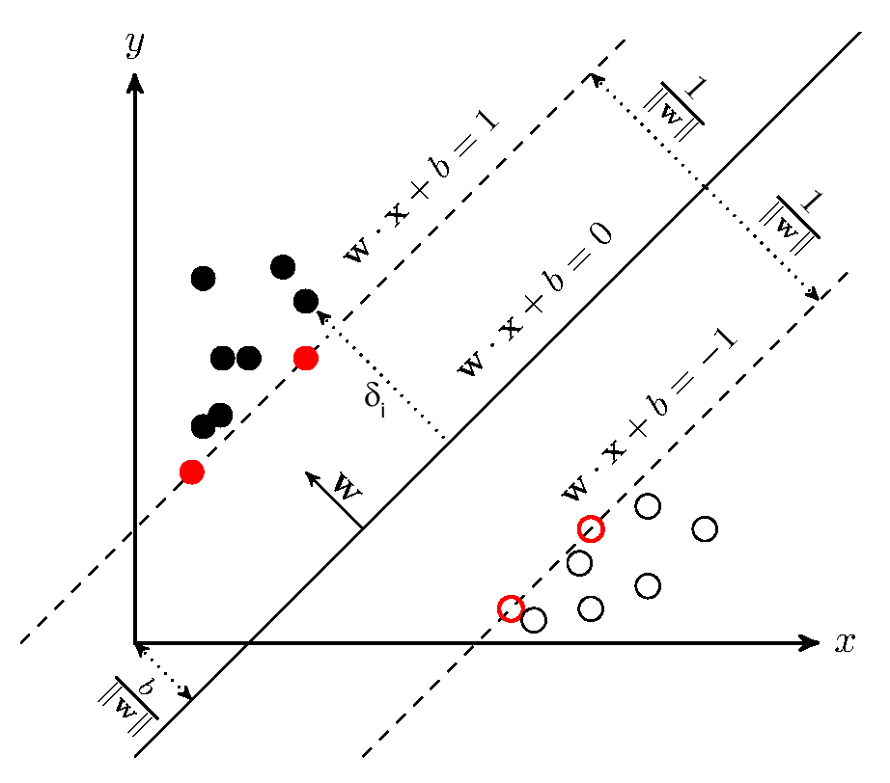

Support Vector Machines
Βήματα:
Χαρτογράφηση των δεδομένων με την βοήθεια της συνάρτησης «kernel»
Υπολογισμός βέλτιστού υπερεπιπέδου απόφασης
Notes:
Το Support Vector Machines είναι ένα γραμμικό μοντέλο ταξινόμησης που βασίζεται στην εύρεση του βέλτιστου γραμμικού υπερεπιπέδου απόφασης.
Σε αντίθεση με την λογιστική παλινδρόμηση μπορούν να λύσουν και μη γραμμικά διαχωρίσιμα προβλήματα κατηγοριοποίησης με την βοήθεια της συνάρτησης πυρήνα (kernel function)

Slide 10
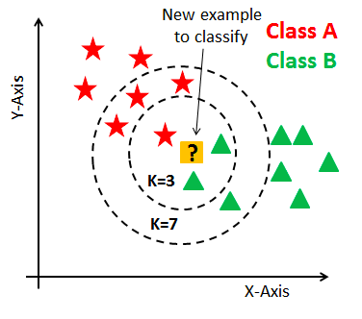
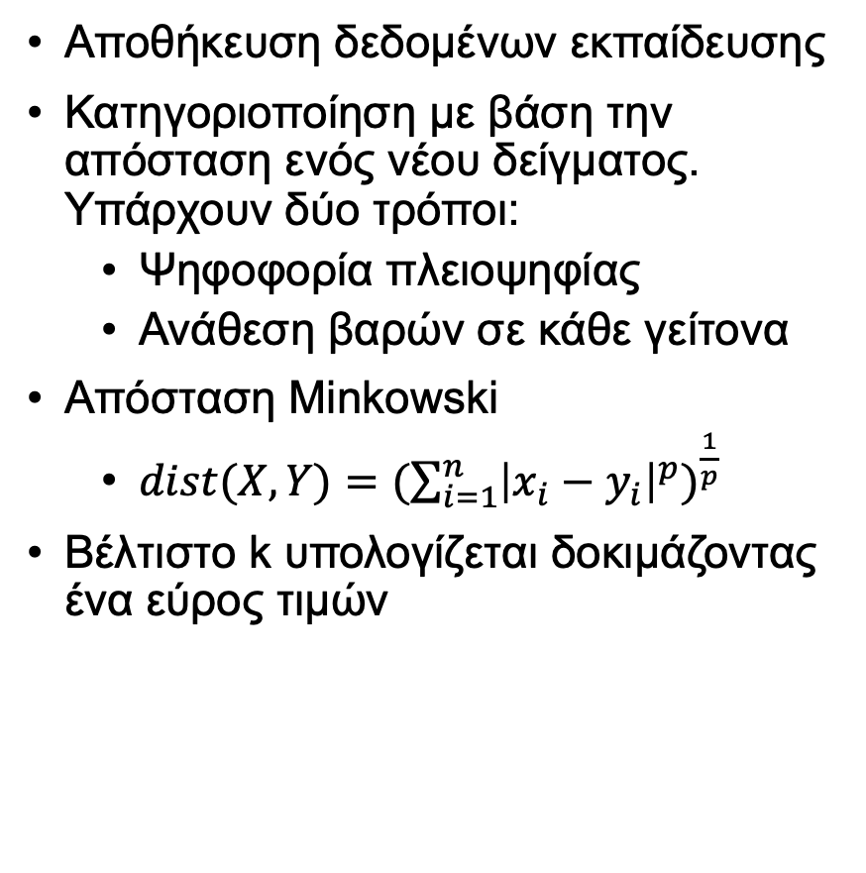
K-Nearest Neighbors
Αποθήκευση δεδομένων εκπαίδευσης
Κατηγοριοποίηση με βάση την απόσταση ενός νέου δείγματος. Υπάρχουν δύο τρόποι:
Ψηφοφορία πλειοψηφίας
Ανάθεση βαρών σε κάθε γείτονα
Απόσταση Minkowski
$dist(X,Y)={(\sum_{i=1}^{n}{{\left|x_{i}−y_{i}\right|}^{p}})}^{\frac{1}{p}}$
Βέλτιστο k υπολογίζεται δοκιμάζοντας ένα εύρος τιμών
Notes:
Ο kNN είναι ένας από τους απλούστερους αλγορίθμους μάθησης. Τα δεδομένα εκπαίδευσης αποθηκεύονται ώστε να μπορεί να ταξινομείται ένα νέο δείγμα.
Ο κανόνας κατηγοριοποίησης βασίζεται στην ομοιότητα ενός νέου δείγματος με τους k πλησιέστερους γείτονες του. Το μέτρο ομοιότητας που χρησιμοποιείται είναι η απόσταση.
---------------------------------------------------------------------------------
Στον πρώτο τρόπο, χρησιμοποιείται η ψηφοφορία πλειοψηφίας. Αφού υπολογιστούν οι k πλησιέστεροι γείτονες, το νέο δεδομένο χαρακτηρίζεται με την κλάση στην οποία ανήκουν η πλειοψηφία των γειτόνων.
Στον δεύτερο τρόπο, χρησιμοποιούνται βάρη για κάθε γείτονα. Το βάρος ενός γείτονα ορίζεται ως το αντίστροφο της απόστασης που απέχει από το νέο δεδομένο. Το δείγμα ανατίθεται στην κλάση με το μεγαλύτερο συνολικό βάρος.

Slide 11
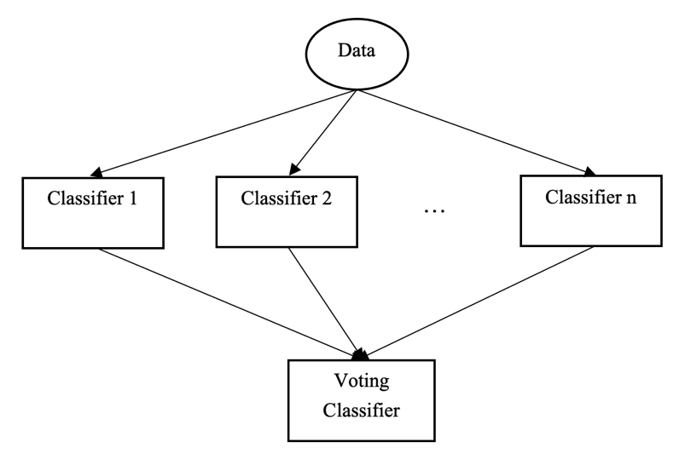
Voting Classifier
Hard Voting
Προβλεπόμενη κατηγορία αυτή που προβλέπεται από την πλειοψηφία των μοντέλων
Soft Voting
Τελική πρόβλεψη είναι η κλάση για την οποία το άθροισμα πιθανοτήτων είναι η μέγιστη
Notes:
Οι Ensemble methods είναι αλγόριθμοι μάθησης που κατασκευάζουν ή συνδυάζουν ένα σύνολο από μοντέλα ώστε να κάνουν νέες προβλέψεις. Μια μέθοδος είναι και το Voting Classifer.
Ένας Voting Classifier συνδυάζει τις προβλέψεις επιμέρους μοντέλων, για να προβλέψει την κατηγορία στην οποία ανήκει ένα νέο δείγμα. Η προβλέψεις μπορούν να συνδυαστούν με δύο διαφορετικούς τρόπους, είτε με hard/majority voting ή με soft voting.
Στην περίπτωση του Hard Voting, η προβλεπόμενη κατηγορία είναι αυτή που προβλέπεται από την πλειοψηφία των μοντέλων
Στην περίπτωση του Soft Voting, η προβλεπόμενη κατηγορία είναι η κλάση για την οποία το άθροισμα πιθανοτήτων είναι η μέγιστη.

Slide 12
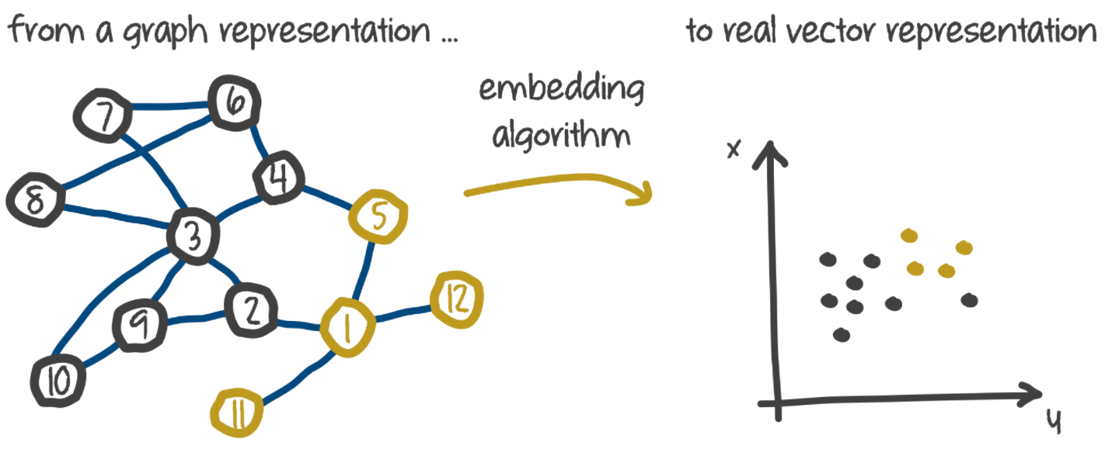
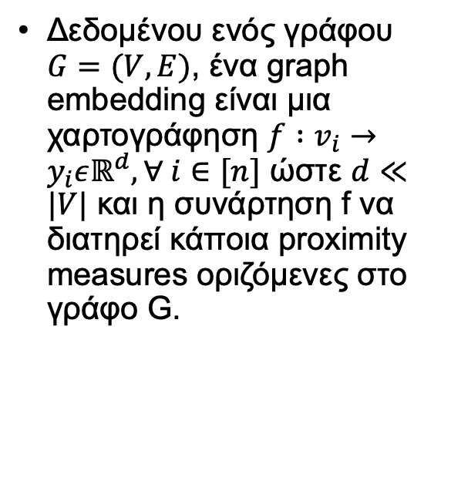
Graph Embeddings
Δεδομένου ενός γράφου $G=(V,E)$, ένα graph embedding είναι μια χαρτογράφηση $f :v_{i}→y_{i}εℝ^{d}, ∀ i∈[n]$ ώστε $d≪|V|$ και η συνάρτηση f να διατηρεί κάποια proximity measures οριζόμενες στο γράφο G.
Notes:
Το graph embedding είναι ο μετασχηματισμός του γράφου σε διανύσματα, τα οποία περιγράφουν με λιγότερες διαστάσεις την δομή του γράφου.
Ένα κύριο πλεονέκτημα της χρήσης των graph embeddings είναι ότι οι πράξεις με διανύσματα είναι απλούστερες και γρηγορότερες.

Slide 13
Επεξεργασία Φυσικής Γλώσσας
Stop Words
Εξαιρετικά κοινές λέξεις που έχουν μικρή αξία για την έννοια ενός κειμένου
Οποιαδήποτε ομάδα λέξεων μπορεί να επιλεγεί ως stop words για ένα δεδομένο πρόβλημα
Lemmatization
Λέξεις εμφανίζονται σε διάφορες μορφές, π.χ. γράφω, έγραφα, έγραψαν. Βασική μορφή λεξικού ονομάζεται λήμμα.
Λημματισμός (Lemmatization) είναι η διαδικασία ομαδοποίησης των παραμορφωμένων μορφών μιας λέξης ώστε να μπορούν να αναλυθούν ως ένα μόνο στοιχείο, που προσδιορίζεται από το λήμμα της λέξης ή την μορφή λεξικού.
Notes:
Η Επεξεργασία Φυσικής Γλώσσας προσπαθεί να εξάγει την σημασιολογία από το κείμενο. Πρέπει να αναγνωρίσει την γραμματική, τμήματα του λόγου και την σύνταξη.
Δύο έννοιες που χρησιμοποιήσαμε εμείς είναι τα stop words και τα lemmatization.
Τα stop words είναι εξαιρετικά κοινές λέξεις που έχουν μικρή αξία για την έννοια ενός κειμένου.
Το lemmatization είναι η διαδικασία ομαδοποίησης των παραμορφωμένων μορφών μιας λέξης ώστε να μπορούν να αναλυθούν ως ένα μόνο στοιχείο, που προσδιορίζεται από την μορφή λεξικού.

Slide 14
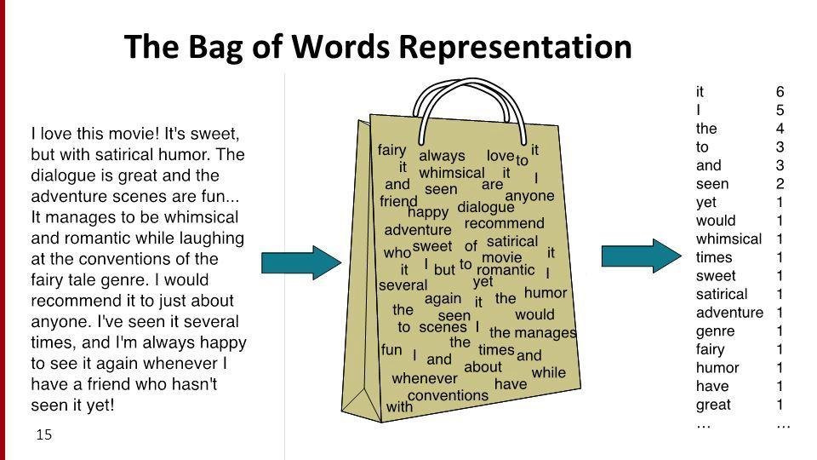
Word Vectorizer- Bag of Words
Δημιουργία ενός «σάκου» με τις μοναδικές λέξεις του εγγράφου
Μετατροπή εγγράφου σε διάνυσμα, που αποτελείται από τις λέξεις του σάκου με τις αντίστοιχες συχνότητες εμφάνισης των λέξεων στο κείμενο
Χάνεται η δομή του κειμένου
Όλες οι λέξεις γίνονται ισάξιες
Notes:
Οι αλγόριθμοι μηχανικής μάθησης δεν μπορούν να λειτουργήσουν με δεδομένα κειμένου, χρειάζονται αριθμούς ως είσοδο. Έτσι, είναι απαραίτητο οι λέξεις να μετατραπούν σε αριθμούς.
Για την μετατροπή δεδομένων κειμένου σε αριθμητικά δεδομένα χρησιμοποιούνται Vectorizers ή Word Embeddings. Τα vectorizers στην γενική περίπτωση αντιστοιχίζουν τις λέξεις σε διανύσματα.
Το Bag of Words ή BoW είναι από τους απλούστερους vectorizers. Το κείμενο μετατρέπεται σε διανύσματα που αποτελούνται από τις συχνότητες κάθε μοναδικής λέξης του κειμένου.

Slide 15
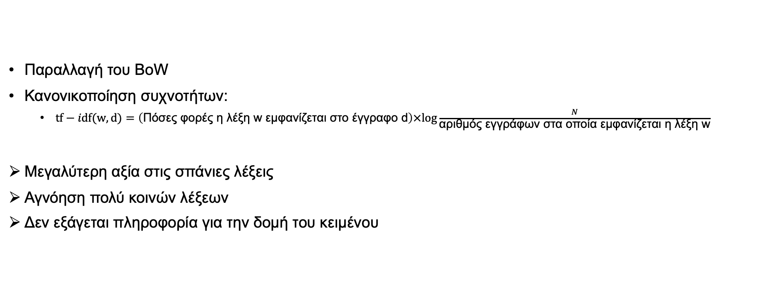
Word Vectorizer – TF-IDF
Παραλλαγή του BoW
Κανονικοποίηση συχνοτήτων:
$tf−idf(w,d)=\left(\text{Πόσες} \text{φορές} \text{η} \text{λέξη} \text{w} \text{εμφανίζεται} \text{στο} \text{έγγραφο} \text{d}\right)×log{\frac{N}{\text{αριθμός} \text{εγγράφων} \text{στα} \text{οποία} \text{εμφανίζεται} \text{η} \text{λέξη} \text{w}}}$
Μεγαλύτερη αξία στις σπάνιες λέξεις
Αγνόηση πολύ κοινών λέξεων
Δεν εξάγεται πληροφορία για την δομή του κειμένου
Notes:
Το TF-IDF, term frequency-inverse document, είναι μια παραλλαγή του BoW. Αντί να εξετάζονται οι συχνότητες κάθε λέξεις, εξετάζονται οι κανονικοποιημένες συχνότητες.
Το tf-idf δίνει μεγαλύτερη αξία στις σπάνιες λέξεις και αγνοεί τις πολύ κοινές λέξεις.

Slide 16
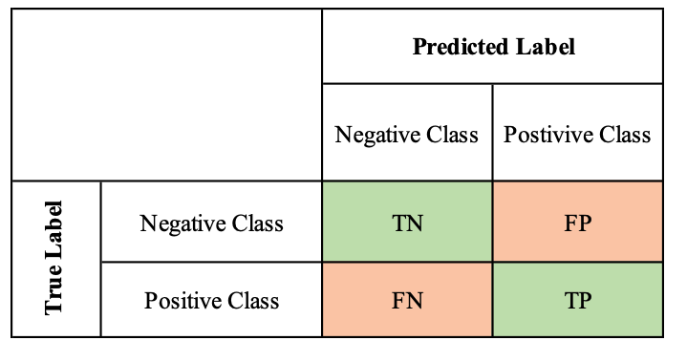
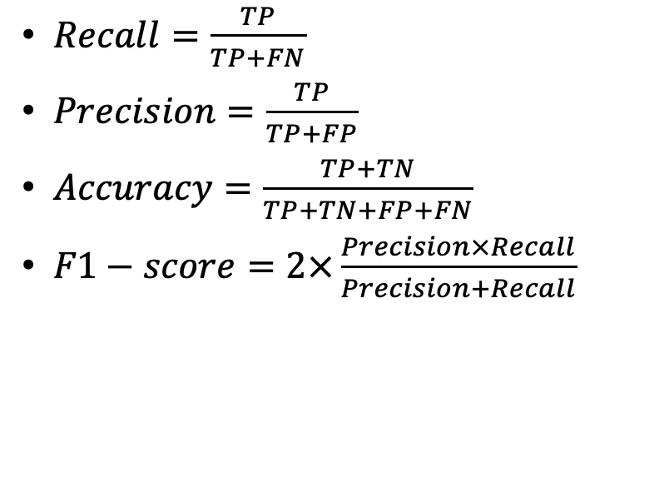
Evaluation Metrics
$Recall=\frac{TP}{TP+FN}$
$Precision=\frac{TP}{TP+FP}$
$Accuracy=\frac{TP+TN}{TP+TN+FP+FN}$
$F1−score=2×\frac{Precision×Recall}{Precision+Recall}$
Notes:
Η αξιολόγηση των αποτελεσμάτων των αλγορίθμων μηχανικής μάθησης γίνονται με μετρικές που ονομάζονται Evaluation Metrics. Είναι σύνηθες οι διάφορες μετρικές να ορίζονται με βάση ενός δυαδικού προβλήματος κατηγοριοποίησης, όπου οι ετικέτες είναι κατά σύμβαση + και –
H Recall ή ευαισθησία (Sensitivity) είναι το ποσοστό των πραγματικών θετικών περιπτώσεων που προβλέπονται σωστά. Δηλαδή απαντάει στο ερώτημα, πόσα πραγματικά θετικά στοιχεία χαρακτηρίζονται ως θετικά;
Η Precision ή εμπιστοσύνη (Confidence) δηλώνει το ποσοστό των προβλεπόμενων θετικών περιπτώσεων που είναι πραγματικά θετικές. Δηλαδή απαντάει στο ερώτημα, πόσα στοιχεία που χαρακτηρίζονται ως θετικά είναι πράγματι θετικά;
H Ακρίβεια (Accuracy) ορίζεται ως το ποσοστό των συνολικών προβλέψεων που χαρακτηρίζονται σωστά.
Η F1-Score λαμβάνει υπόψη και την recall και την precision για τον υπολογισμό της απόδοσης ενός αλγορίθμου και είναι ο αρμονικός μέσος όρος τις.
Ο Confusion Matrix είναι ένας γραφικός τρόπος παρουσίασης των αποτελεσμάτων πρόβλεψης για ένα πρόβλημα κατηγοριοποίησης. Ο πίνακας αυτός δείχνει τους τρόπους με τους οποίους «μπερδεύεται» ένα μοντέλο. Ο πίνακας αυτός μπορεί να σχεδιαστεί με διάφορους τρόπους. Στην παρούσα διπλωματική ακολουθήσαμε την μορφή που φαίνεται στο διπλανό σχήμα

Slide 17
Εργαλεία -Twitter APIs
Επιτρέπουν την αλληλεπίδραση με το Twitter προγραμματιστικά
Πέντε βασικές κατηγορίες τελικών σημείων:
Λογαριασμοί και χρήστες
Tweets και replies
Direct Messages
Ads
Εργαλεία εκδότη και SDK
Notes:
Σε υψηλό επίπεδο, τα API είναι ο τρόπος με τον οποίο τα προγράμματα υπολογιστών “μιλούν” μεταξύ τους, ώστε να μπορούν να ζητούν και να παρέχουν πληροφορίες.
Αυτό επιτυγχάνεται επιτρέποντας σε μια εφαρμογή λογισμικού να καλεί το τελικό σημείο (endpoint): μια διεύθυνση που αντιστοιχεί σε ένα συγκεκριμένο τύπο πληροφοριών που παρέχουμε.
Το Twitter επιτρέπει την πρόσβαση σε τμήματα της υπηρεσίας της, μέσω API, για να επιτρέψει στους χρήστες να δημιουργήσουν λογισμικό που ενσωματώνει το Twitter.
Λογαριασμοί και χρήστες: Επιτρέπουν στους προγραμματιστές την διαχείριση του προφίλ και των ρυθμίσεων ενός λογαριασμού, να κάνουν mute ή να αποκλείουν χρήστες, να διαχειρίζονται χρήστες και ακόλουθους, να ζητούν πληροφορίες σχετικά με τη δραστηριότητα ενός εξουσιοδοτημένου λογαριασμού και πολλά άλλα.
Tweets και replies: Διαθέτουν τα δημόσια Tweets και Replies στους προγραμματιστές και επιτρέπουν την δημοσίευση Tweets μέσω του API. Επίσης, παρέχουν πρόσβαση σε Tweets αναζητώντας συγκεκριμένες λέξεις-κλειδιά ή ζητώντας ένα δείγμα από συγκεκριμένους λογαριασμούς.
Direct Messages: Παρέχουν πρόσβαση στις συνομιλίες DM των χρηστών που έχουν παραχωρήσει άδεια σε μια συγκεκριμένη εφαρμογή.
Ads: Επιτρέπουν στους προγραμματιστές, να δημιουργήσουν και να διαχειριστούν αυτόματα διαφημιστικές καμπάνιες στο Twitter.
Εργαλεία εκδότη και SDK: Παρέχουν εργαλεία για προγραμματιστές και εκδότες για την ενσωμάτωση timelines, κουμπιών κοινοποίησης και άλλων περιεχομένων Twitter σε ιστοσελίδες.

Slide 18
Εργαλεία - Google Search
Πλήρως αυτοματοποιημένη μηχανή αναζήτησης
Web crawlers.
Ανάλυση και αποθήκευση αποτελεσμάτων
Εξυπηρέτηση αποτελεσμάτων αναζήτησης.
Προγραμματιζόμενη μηχανή αναζήτησης
Εξειδικευμένες πληροφορίες αναζήτησης
Βελτίωση και κατηγοριοποίηση ερωτημάτων αναζήτησης
Βασίζεται στην αναζήτηση Google
Custom Search JSON API
Λήψη αποτελεσμάτων από την την προγραμματιζόμενη μηχανή αναζήτησης
100 αναζητήσεις την ημέρα δωρεάν
Notes:
Η Αναζήτηση Google είναι μια πλήρως αυτοματοποιημένη μηχανή αναζήτησης που παρέχεται από την Google η οποία λειτουργεί σε τρία στάδια
α) Αναζήτηση νέων ή ενημερωμένων ιστοσελίδων με web crawlers
β) Ανάλυση και αποθήκευση αποτελεσμάτων σε μια μεγάλη βάση δεδομένων
γ) Εξυπηρέτηση αποτελεσμάτων αναζήτησης
Η Ποργραμματιζόμενη μηχανή αναζήτησης είναι μια πλατφόρμα που βασίζεται στην αναζήτηση Google και επιτρέπει την δημιουργία προσαρμοσμένων μηχανών αναζήτησης.
Το Custom Search JSON API, επιτρέπει την λήψη αποτελεσμάτων από την προγραμματιζόμενη μηχανή αναζήτησης.

Slide 19
Εργαλεία - Βιβλιοθήκες
Pandas
NumPy
Tweepy
Matplotlib
Seaborn
Sckit-learn
Googleapiclient
spaCy
Notes:
H pandas είναι μια βιβλιοθήκη χτισμένη με Python για την ανάλυση και τον χειρισμό δεδομένων.
Η NumPy είναι πακέτο ανοιχτού κώδικα που επιτρέπει την διεξαγωγή επιστημονικών υπολογισμών με την Python.
Το tweepy είναι ένα πακέτο ανοιχτού κώδικα γραμμένο σε Python, το οποίο μας παρέχει πρόσβαση στα API της Twitter, διαχειρίζοντας τις λεπτομέρειες χαμηλού επιπέδου, όπως τα requests, το serialization, την αυθεντικοποίηση και τα rate limits.
To matplotlib είναι μια βιβλιοθήκη Python ανοιχτού κώδικα που χρησιμοποιείται για την δημιουργία γραφημάτων και διαγραμμάτων.
To seaborn είναι μία βιβλιοθήκη απεικόνισης δεδομένων που βασίζεται στο πακέτο matplotlib. Το seaborn παρέχει μια διεπαφή υψηλού επιπέδου για την σχεδίαση ελκυστικών και ενημερωτικών γραφημάτων
Το scikit-learn ή sklearn είναι μια βιβλιοθήκη της Python για την μηχανική μάθηση. Διαθέτει διάφορους αλγόριθμους κατηγοριοποίησης, παλινδρόμησης και ομαδοποίησης. Επίσης είναι συμβατή με τα πακέτο NumPy και pandas.
To πακέτο googleapiclient είναι μια βιβλιοθήκη για Python που προσφέρει απλή και ευέλικτη πρόσβαση στα API της Google.
To πακέτο spaCy είναι μια βιβλιοθήκη ανοιχτού κώδικα για την επεξεργασία φυσικής γλώσσας. Υποστηρίζει πολλές γλώσσες συμπεριλαμβανομένων των ελληνικών.

Slide 20
Εργαλεία - Αλγόριθμος Degree of Separation
«Degrees of Separation in Social Networks» [35]
Bakhshandeh R.
Samadi M.
Azimifar Z.
Schaeffer J.
Υλοποίηση [36]
Narendra Joshi
Αλγόριθμος
Δικατευθυντική (Bidirectional) Αναζήτηση
Breadth-first search
Πιθανοκρατική έκδοση, greedy parameter
Ελάχιστος αριθμός κλίσεων στα ΑPI της Twitter

Slide 21
Κατηγοριοποίηση Βουλευτών και ξενοδοχείων
Σειρά Πειραμάτων 1

Slide 22
Dataset: Έλληνες βουλευτές (DC2)
400 λογαριασμούς Twitter
Χαρακτηριστικά
Username
Profile name
Profile description
Πρόσφατο status
Πρόσφατα 10 statuses
Πρόσφατα 100 statuses
Αριθμός statuses
Αριθμός φίλων
Αριθμός ακολούθων
Κατηγορία
200 Βουλευτές
200 Όχι Βουλευτές
Notes:
Το Dataset Έλληνες βουλευτές – Classification ή DC2 αποτελείται από 400 λογαριασμούς Twitter, από τους οποίους οι 200 είναι βουλευτές και οι υπόλοιποι όχι.
Η συλλογή του του συγκεκριμένου dataset πραγματοποιήθηκε σε τρία στάδια.
Στο πρώτο στάδιο χρησιμοποιήσαμε μια λίστα με 300 βουλευτές η οποία συλλέχθηκε από την ομάδα Euclid. Η λίστα αυτή περιείχε τα επώνυνα και τους λογαριασμούς twitter των βουλευτών αν είχαν. Με την βοήθεια του πάκετου tweepy, συλλέξαμε τα χαρακτηριστικά που αναγράφονται στην διαφάνεια και χαρακτηρίσαμε κάθε βουλευτή με τον αριθμό 1.
Στο δεύτερο στάδιο, χρησιμοποινώντας τα επώνυμα των βουλευτών και την αναζήτηση Twitter συλλέξαμε τους κόμβους στις πρώτες τρεις θέσεις των αποτελεσμάτων αναζήτησης. Μετά, από αυτό το σύνολο αφαιρέσαμε τους βουλευτές. Στην συνέχεια κρατήσαμε όλους τους κόμβους με περιγραφή προφίλ και συμπληρώσαμε με κόμβους που δεν διαθέτουν περιγραφή προφίλ, ώσπου να έχουμε ίσο αριθμό κόμβων με τους βουλευτές. Τέλος συλλέξαμε τα επιθυμητά χαρακτηριστικά και χαρακτηρίσαμε αυτούς τους κόμβους με τον αριθμό 0.
Στο τρίτο στάδιο, ενώσαμε τα δεδομένα μας από το στάδιο 1 και 2 και χωρίσαμε τα δεδομένα σε training και validation set με 300 και 100 κόμβους αντίστοιχα.

Slide 23
Dataset: Ελληνικά Ξενοδοχεία (DC3)
250 λογαριασμούς Twitter
Χαρακτηριστικά
Username
Profile name
Profile description
Πρόσφατο status
Πρόσφατα 10 statuses
Πρόσφατα 100 statuses
Αριθμός statuses
Αριθμός φίλων
Αριθμός ακολούθων
Κατηγορία
125 Ξενοδοχεία
125 Όχι Ξενοδοχεία
Notes:
Το dataset Ελληνικά Ξενοδοχεία – Classification ή DC3 αποτελείται από 250 λογαριασμούς Twitter, από τους οποίους 125 είναι ελληνικά ξενοδοχεία ενώ οι υπόλοιποι 125 δεν είναι.
Το dataset DC3 δημιουργήθηκε με βάση το dataset Points of Interest Twitter που έχει συλλεχθεί από την ομάδα του Euclid.
Το dataset αυτό έχει συλλεχθεί από την ομάδα του Euclid.
Ο αριθμός των χρήσιμων κόμβων ήταν 712.
Οι κόμβοι αυτοί έχουν χαρακτηριστεί με 208 διαφορετικές κατηγορίες.
Για κάθε κόμβο είχαμε διαθέσιμα:
ID
Twitter Handle
Category
Κόμβοι που είχαν την ετικέτα «Hotel» ή «Resort» χαρακτηρίστηκαν με τον αριθμό 1 που δηλώνει ότι είναι ξενοδοχεία, ενώ όλοι οι υπόλοιπο με τον αριθμό 0 που δηλώνει ότι δεν είναι ξενοδοχεία.
Στη συνέχεια, εφαρμόσαμε downsampling ώστε να προκύψει ένα balanced σύνολο δεδομένων. Έτσι καταλήξαμε να έχουμε 250 λογαριασμούς, 125 ξενοδοχεία και 125 όχι-ξενοδοχεία.
Τέλος, αφού συλλέχθηκαν τα χαρακτηριστικά που ανφέρονται στην διάφανεια, τα δεδομένα χωρίστηκαν σε σύνολα εκπαίδευσης και επικύρωσης με 200 και 50 κόμβους αντίστοιχα.

Slide 24

Πηγές πληροφορίας κόμβου
Όνομα και περιγραφή προφίλ (ND)
Statuses (S)
Φίλοι (Fr)
Ακόλουθοι (Fo)
Notes:
Θεωρούμε ότι για έναν κόμβο μπορούμε να αντλήσουμε πληροφορίες:
1) Όνομα και την περιγραφή προφίλ
2) Statuses (Tweets, retweets, replies)
3) Friends
4) Followers
Αρχικά, εκπαιδεύσαμε ένα μοντέλο για κάθε πηγή πληροφορίας ξεχωριστά. Στην συνέχεια, συνδυάσαμε όλες τις πηγές με ένα μοντέλο. Τέλος, συνδυάσαμε μεμονομένα μοντέλα για κάθε πηγή με έναν voting classifier.

Slide 25
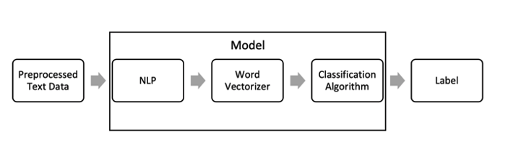
Αξιοποίηση Γλωσσολογικών Χαρακτηριστικών
NLP
Καμία επεξεργασία
Stop words
Lemmatization και stop words
Word Vectorizer
Bag of Words
TF-IDF
Classification Alogirthm
Logistic Regression
Support Vector Machines
K-nearest Neigbours
Προεπεξεργασία
URLs
Αριθμών
Μετατροπή σε πεζούς
Όχι UNICODE
Notes:
Στο διάγραμμα βλέπουμε τα βήματα που ακολουθήσαμε ώστε να εκπαιδεύσουμε τα μοντέλα μας.
Αρχικά, εφαρμόσαμε την εξής προεπεξεργασία στα δεδομένα μας:
1) Αφαίρεσαμε τα URLs
2) Διαγράψαμε χαρακτήρες που δεν είναι UNICODE
3) Διαγράψαμε τους αριθμούς
4) Μετατρέψαμε όλα τα γράμματα σε πεζούς
Στην συνέχεια εφμαρμόσαμε της εξής τεχνικές επξεργασίας φυσικής γλώσσας:
1) Καμία επεξεργασία
2) Αφαίρεση stop words
3) Lemmatization και stop words
Μετά, μετατρέψαμε το κείμενο σε αριθμούς με τους word vectorizers:
1) BoW
2) TF-IDF
Τέλος, χρησιμοποιήσαμε τους αλγορίθμους:
1) LR
2) SVM
3) k-NN
Συνεπώς εκπαιδεύσαμε 18 μοντέλα και επιλέξαμε το καλύτερο από αυτά

Slide 26
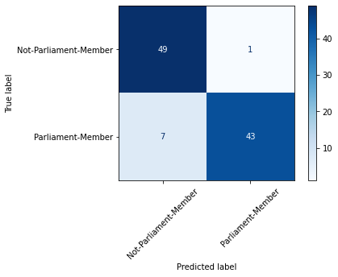
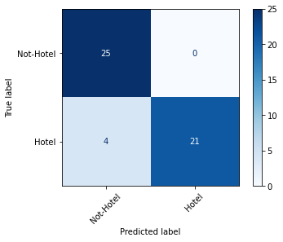
Αξιοποίηση Name-Description
 | Precision | Recall | Support
Not-Parliament Member | 0.86 | 0.98 | 50
Parlimanet Member | 0.98 | 0.84 | 50
Accuracy | 0.91
 | Precision | Recall | Support
Not-Hotel | 0.86 | 1.00 | 25
Hotel | 1.00 | 0.84 | 25
Accuracy | 0.92
Notes:
Το καλύτερο μοντέλο που βρήκαμε στην περίπτωση των βουλευτών, είναι αυτό που εφαρμόζει lemmatization, αφαιρεί τα stop words, μετατρέπει το κείμενο σε αριθμούς με TF-IDF (max_df =0.5, min_df=1, max_features=2000) και χαρακτηρίζει τους κόμβους με τον αλγόριθμο LR (penalty=l2, C=0.1).
Στην περίπτωση των βουλευτών, 6 βουλευτές χαρακτηρίζονται ως όχι-βουλευτές διότι δεν διαθέτουν ούτε περιγραφή προφίλ ούτε πολιτική πληροφορία στο όνομα προφίλ. Ο κόμβος που χαρακτηρίζεται λανθασμένα ως βουλευτής, έχει έντονο πολιτικό ενδιαφέρων.
Στην περίπτωση των ξενοδοχείων, εφαρμόζει lemmatization, αφαιρεί τα stop words, μετατρέπει το κείμενο σε αριθμούς με TF-IDF (max_df =0.5, min_df=1, max_features=1000) και χαρακτηρίζει τους κόμβους με τον αλγόριθμο SVM (kernel=rbf, C=1).
Στην περίπτωση των ξενοδοχείων, 3 ξενοδοχεία δεν διαθέτουν περιγραφή προφίλ και η λέξη «hotel» δεν χρησιμοποιείται στο όνομα προφίλ.

Slide 27
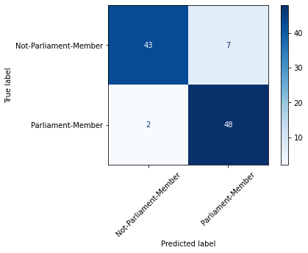
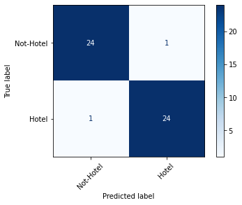
Αξιοποίηση Statuses
 | Precision | Recall | Support
Not-Parliament Member | 0.96 | 0.86 | 50
Parlimanet Member | 0.87 | 0.96 | 50
Accuracy | 0.91
 | Precision | Recall | Support
Not-Hotel | 0.96 | 0.96 | 25
Hotel | 0.96 | 0.96 | 25
Accuracy | 0.96
Notes:
Το καλύτερο μοντέλο που βρήκαμε στην περίπτωση των βουλευτών, είναι αυτό που αφαιρεί τα stop words, μετατρέπει το κείμενο σε αριθμούς με TF-IDF (max_df =0.75, min_df=5, max_features=None) και χαρακτηρίζει τους κόμβους με τον αλγόριθμο LR (penalty=none).
Στην περίπτωση των βουλευτών, 2 βουλευτές που χαρακηρίζονται ως όχι-βουλευτές δεν διαθέτουν statuses. Οι όχι-βουλευτές που χαρακτηρίζονται λανθασμένοι, δημοσιεύουν statuses με πολιτικό περιεχόμενο.
Στην περίπτωση των ξενοδοχείων, εφαρμόζει lemmatization, χρησιμοποιεί τον TF-IDF (max_df =0.75, min_df=5, max_features=1000) και χαρακτηρίζει τους κόμβους με τον αλγόριθμο SVM (kernel=rbf, C=1).
Στην περίπτωση των ξενοδοχείων, δεν μπορέσαμε να εκτιμήσουμε γιατι έγιναν οι λάθος χαρακτηρισμοί.

Slide 28
Αξιοποίηση φίλων και ακολούθων
Ανάκτηση 1000 φίλων/ακολούθων
Μοντέλο ND
Αριθμός φίλων/ακολούθων που ανήκουν σε μια ορισμένη κατηγορία
Notes:
Η αξιοποίηση των φίλων/ακολούθων βασίστηκε στην υπόθεση ότι ένας κόμβος ακολουθεί κόμβους που «μοιάζουν» με αυτόν. Δηλαδή υποθέσαμε ότι ένας βουλευτής ακολουθεί άλλους βουλευτές, και ένα ξενοδοχείο ακολουθεί άλλα ξενοδοχεία.
Έτσι, ανακτήσαμε 1000 φίλους/ακολούθους για κάθε κόμβο και τους χαρακτηρίσαμε χρησιμοποιώντας τα αντίστοιχα μοντέλα ND και υπολογίσαμε τους αριθμούς των φίλων/ακολούθων που είναι βουλευτές και ξενοδοχεία.
Ονομάσαμε τους αριθμούς ως, φίλοι-βουλευτές και φίλοι-ξενοδοχεία.
Έπειτα, εκπαιδεύσαμε τους αλγόριθμους SVM, kNN και LR με αυτούς τους αριθμούς.

Slide 29
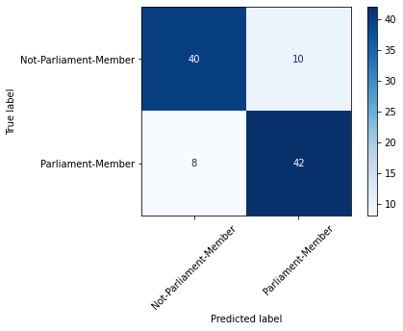
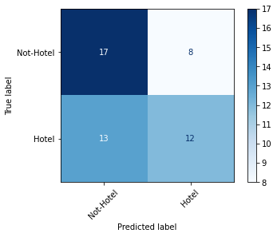
Αξιοποίηση Friends
 | Precision | Recall | Support
Not-Parliament Member | 0.83 | 0.80 | 50
Parlimanet Member | 0.81 | 0.84 | 50
Accuracy | 0.82
 | Precision | Recall | Support
Not-Hotel | 0.57 | 0.68 | 25
Hotel | 0.60 | 0.48 | 25
Accuracy | 0.58
Notes:
To βέλτιστο μοντέλο για την περίπτωση των βουλευτών ήταν ο αλγόριθμός kNN (n_neighbors=7, weights=uniform) ενώ για την περίπτωση των ξενοδοχείων ο αλγόριθμος SVM (kernel=sigmoid, C=0,1)
Τα λάθη στην περίπτωση των βουλευτών οφείλονται σε τρείς λόγους. Πρώτον οι βουλευτές που χαρακτηρίζονται λάθος, δεν έχουν καθόλου φίλους, δεύτερον ο αριθμός των φίλων είναι πολύ μικρός (<20) και τρίτον ο αριθμός των φίλων είναι πολύ μεγάλος (>>1000). Ενώ οι όχι-βουλευτές που χαρακτηρίζονται ως βουλευτές ακολουθούν αρκετούς βουλευτές.
Φαίνεται ότι η υπόθεση μας για τους βουλευτές αληθεύει, αλλά τα ξενοδοχεία δεν ακολουθούν απαραίτητα άλλα ξενοδοχεία.

Slide 30
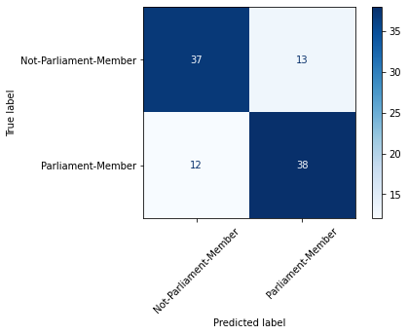
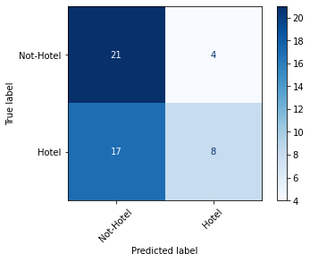
Αξιοποίηση Followers
 | Precision | Recall | Support
Not-Parliament Member | 0.76 | 0.74 | 50
Parlimanet Member | 0.75 | 0.76 | 50
Accuracy | 0.75
 | Precision | Recall | Support
Not-Hotel | 0.55 | 0.84 | 25
Hotel | 0.67 | 0.32 | 25
Accuracy | 0.58
Notes:
To βέλτιστο μοντέλο που επιλέξαμε για την περίπτωση των βουλευτών ήταν ο αλγόριθμός SVM (kernel=rbf, C=10) ενώ για την περίπτωση των ξενοδοχείων ο αλγόριθμος SVM (kernel=linear, C=0.1).
Τα λάθη στην περίπτωση των βουλευτών οφείλονται στο ότι ο αριθμός των ακολούθων των βουλευτών είναι πολύ μεγάλος (>>1000). Επίσης αρκετοί όχι-βουλευτές ακολουθούνται από βουλευτές. Παρόλο που η αρχική παραδοχή αληθεύει, οι βουλευτές ακολουθούν και άλλους τύπους κόμβων το οποίο δημιουργεί προβλήματα.
Ωστόσο για τα ξενοδοχεία είναι φανερό ότι δεν ακολουθούνται από άλλα ξενοδοχεία, συνεπώς δεν αληθεύει η παραδοχή μας.

Slide 31
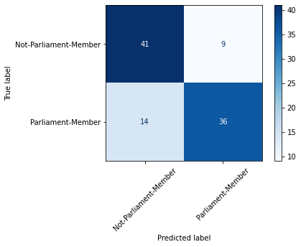
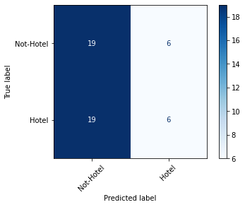
Αξιοποίηση Mentions
 | Precision | Recall | Support
Not-Parliament Member | 0.75 | 0.82 | 50
Parlimanet Member | 0.80 | 0.72 | 50
Accuracy | 0.77
 | Precision | Recall | Support
Not-Hotel | 0.50 | 0.76 | 25
Hotel | 0.50 | 0.24 | 25
Accuracy | 0.50
Notes:
Οι κόμβοι μπορούν να αλληλοεπιδρούν μεταξύ τους με την βοήθεια των mentions. Συνεπώς, από τα 100 πιο πρόσφατα statuses, ανακτήσαμε τα mentions και τα χαρακτηρίσαμε με την βοήθεια των μοντέλων ND, ώστε να βρούμε τους αριθμούς των mentions που είναι βουλευτές και ξενοδοχεία. Δεχτήκαμε και σε αυτή την περίπτωση ότι ένας κόμβος αλληλοεπιδρά με κόμβους που «μοιάζουν» με αυτόν. Τέλος, ονομάσαμε τους αριθμούς ως, mentions-βουλευτές και mentions-ξενοδοχεία.
To βέλτιστο μοντέλο που επιλέξαμε για την περίπτωση των βουλευτών ήταν ο αλγόριθμός kNN (n_neighbors=13, weights=uniform) ενώ για την περίπτωση των ξενοδοχείων ο αλγόριθμος SVM (kernel=rbf, C=1)
Τα λάθη στην περίπτωση των βουλευτών, με εξαίρεση δύο που δεν διαθέτουν statuses, γίνονται επειδή δεν κάνουν καθόλου mention άλλους κόμβους ή βουλευτές. Βλέπουμε ότι η παραδοχή μας δεν αληθεύει απαραίτητα. Κάποιοι βουλευτές δεν αλληλοεπιδρούν με άλλους κόμβους, ενώ τα ξενοδοχεία δεν αλληλοεπιδρούν μεταξύ τους.

Slide 32
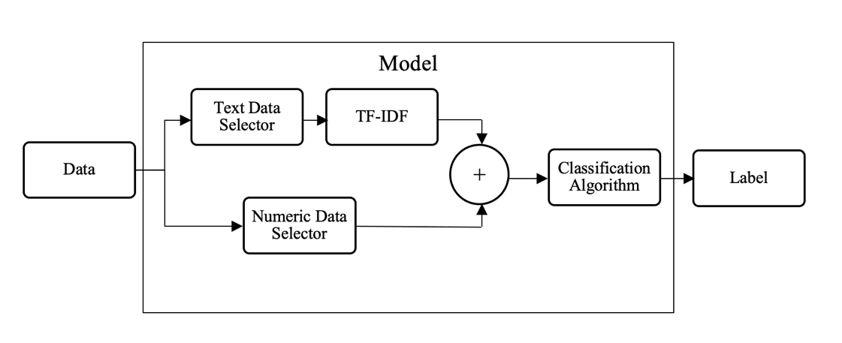
Αξιοποίηση όλων των πηγών πληροφορίας
Notes:
Όπως είδαμε, μια αδυναμία που έχουν τα μοντέλα που κάνουν χρήση μιας πηγής πληροφορίας είναι ότι, σε περίπτωση που ο κόμβος δεν διαθέτει την αντίστοιχη πηγή πληροφορίας χαρακτηρίζεται εσφαλμένα.
Με την βοήθεια του αντικειμένου Pipeline του πακέτου sklearn υλοποιήσαμε την δομή του διπλανόυ σχήματος. Οι selectors είναι συναρτήσεις με τις οποίες μπορούμε να χωρίσουμε τα δεδομένα σε διαφορετικές ροές. Επίσης, μας επιτρέπουν να εφαρμόσουμε την προεπεξεργασία εντός αυτών. Έτσι, η προεπεξεργασία των δεδομένων κειμένου και οι δοκιμές των διάφορων τεχνικών NLP πραγματοποιήθηκαν στην συνάρτηση Text Data Selector. Αφού οι λέξεις μετατράπηκαν σε διανύσματα με τον TF-IDF, οι αριθμοί των mentions προστέθηκαν σε αυτά τα διανύσματα, σχηματίζοντας την τελική είσοδο στον αλγόριθμο κατηγοριοποίησης.

Slide 33
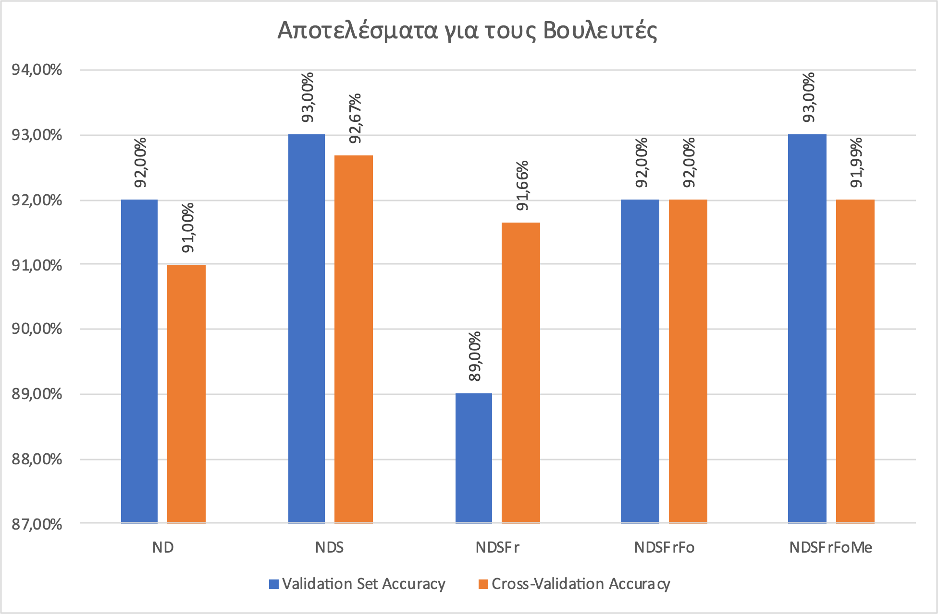
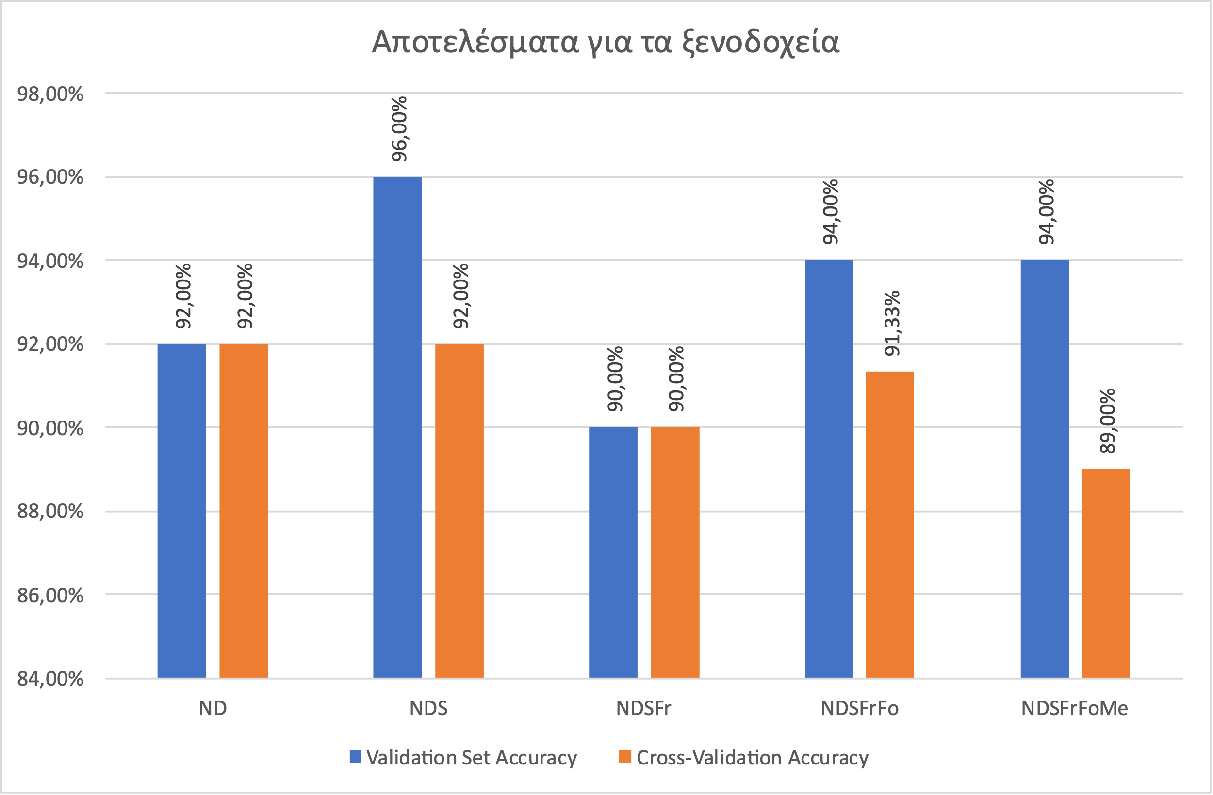
Αξιοποίηση όλων των πηγών πληροφορίας
Λύνει το πρόβλημα ελλιπούς πληροφορίας
Εισάγονται νέα λάθη
Notes:
Αρχίσαμε με το μοντέλο ND και προσθέσαμε κάθε φορά μια νέα πηγή πληροφορίας ως επιπλέον χαρακτηριστικό.
Κατά μέσο όρο, δεν είχαμε αλλαγή στην τελική ακρίβεια των μοντέλων. Η προσθήκη μιας νέας πηγής πληροφορίας, από την μία διόρθωνε παλιά λάθη, από την άλλη όμως εισήγαγε καινούρια λάθη. Επίσης, δεν καταφέραμε να εκτιμήσουμε τους λόγους για τους οποίους γινόταν τα λάθη με την προθήκη ενός νέου χαρακτηριστικού.

Slide 34

Soft Voting
Μοντέλο για κάθε πηγή πληροφορίας
Συνδυασμός προβλέψεων μεμονωμένων μοντέλων $P_{tot}=\frac{aP_{ND}+bP_{S}+cP_{Fr}+dP_{Fo}}{a+b+c+d}$
$$P_{tot}$$
𝑃_𝑡𝑜𝑡
Model S
Model Fr
Model Fo
Model ND
α
$$P_{ND}$$
𝑃_𝑁𝐷
b
$$P_{S}$$
𝑃_𝑆
c
$$P_{Fr}$$
𝑃_𝐹𝑟
d
$$P_{Fo}$$
𝑃_𝐹𝑜
Notes:
Αρχικά, χρησιμοποιήσαμε τα βέλτιστα μοντέλα για κάθε πηγή πληροφορίας που βρήκαμε στα προγενέστερα πειράματα και συνδυάσαμε τις προβλέψεις τους με την χρήση soft voting.
Στην συνέχεια, υπολογίζεται ο σταθμισμένος μέσος όρος αυτών των πιθανοτήτων και έτσι προκύπτει η τελική πιθανότητα.
Μεταβάλλοντας τα βάρη του σταθμισμένου μέσου όρου μπορούμε να ρυθμίσουμε πόσο να μετράει η πιθανότητα ενός συγκεκριμένου μοντέλου.

Slide 35


Αποτελέσματα Soft Voting
 | Precision | Recall | Support
Not-Parliament Member | 0.96 | 0.98 | 50
Parlimanet Member | 0.98 | 0.96 | 50
Accuracy | 0.97
 | Precision | Recall | Support
Not-Hotel | 0.93 | 1.00 | 25
Hotel | 1.00 | 0.92 | 25
Accuracy | 0.96
Notes:
Δοκιμάσαμε τυχαίους συνδυασμούς βαρών για κάθε μεμονωμένο μοντέλο.
Φαίνεται πως ο συνδυασμός των επιμέρους μοντέλων με την χρήση του soft voting βελτιώνει τα αποτελέσματα της κατηγοριοποίησης.

Slide 36
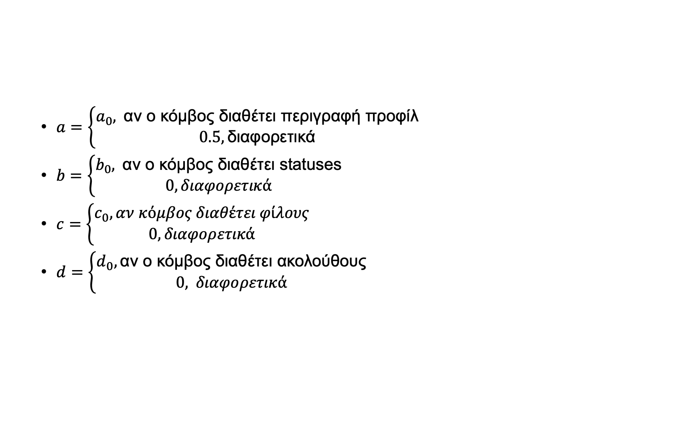
soft voting με μεταβλητά βάρη
$a=\left\{\begin{aligned}a_{0}, \text{αν} \text{ο} \text{κόμβος} \text{διαθέτει} \text{περιγραφή} \text{προφίλ} \\ 0.5, \text{διαφορετικά}\end{aligned}\right.$
$b=\left\{\begin{aligned}b_{0}, \text{αν} \text{ο} \text{κόμβος} \text{διαθέτει} \text{statuses} \\ 0, διαφορετικά\end{aligned}\right.$
$c=\left\{\begin{aligned}c_{0}, αν κόμβος διαθέτει φίλους \\ 0, διαφορετικά\end{aligned}\right.$
$d=\left\{\begin{aligned}d_{0}, \text{αν} \text{ο} \text{κόμβος} \text{διαθέτει} \text{ακολούθους} \\ 0, διαφορετικά\end{aligned}\right.$
Notes:
Στο επόμενο βήμα, γνωρίζοντας ότι κάποιοι κόμβοι δεν διαθέτουν κάποιες πηγές πληροφορίας, δεν υφίσταται λόγος να κατηγοριοποιηθούν από το αντίστοιχο μοντέλο. Συνεπώς, τροποποιήσαμε το soft voting ως εξής:
κρατάμε τις τιμές των βαρών από την προηγούμενη περίπτωση και αν ο κόμβος δεν διαθέτει κάποια πηγή πληροφορίας μηδενίζουμε το βάρος του αντίστοιχού μοντέλου. Η μοναδική εξαίρεση αποτελεί το μοντέλο ND. Το όνομα του προφίλ μπορεί να περιέχει πολύτιμη πληροφορία

Slide 37
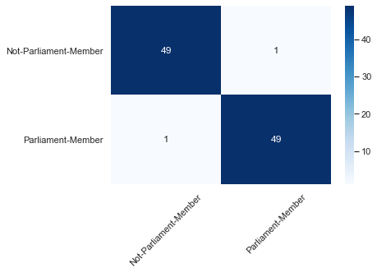
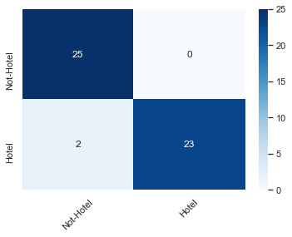
Αποτελέσματα Soft Voting με μεταβλητά βάρη
 | Precision | Recall | Support
Not-Parliament Member | 0.98 | 0.98 | 50
Parlimanet Member | 0.98 | 0.98 | 50
Accuracy | 0.98
 | Precision | Recall | Support
Not-Hotel | 0.93 | 1.00 | 25
Hotel | 1.00 | 0.92 | 25
Accuracy | 0.96
Notes:
Στην περίπτωση των βουλευτών, παρατηρήσαμε ότι ένας κόμβος που είχε χαρακτηριστεί λανθασμένα, χαρακτηριστικέ σωστά, ενώ στην περίπτωση των ξενοδοχείων δεν είχαμε κάποια διαφορά. Φαίνεται πως, μεταβάλλοντας τα βάρη ανάλογα με την φύση του κόμβου, μπορούμε να πετύχουμε καλύτερα αποτελέσματα.
Το γενικό συμπέρασμα που προκύπτει είναι ότι, ο χαρακτηρισμός του κόμβου χρησιμοποιώντας μοντέλα για κάθε πηγή πληροφορίας ξεχωριστά και συνδυάζοντας τις πιθανότητες εξόδου τους με soft voting, φαίνεται να είναι πιο αποδοτικός.

Slide 38
Κατηγοριοποίηση Βουλευτών και Ξενοδοχείων
Σειρά Πειραμάτων 2

Slide 39
Αυτοσχέδιο graph embedding
Διάνυσμα 10 διαστάσεων
Αποστάσεις (Degree of Separations) κόμβου από τα 5 κόμματα και τους αντίστοιχους αρχηγούς τους.
Υπολογισμός αποστάσεων:
πιθανοκρατική έκδοση αλγορίθμου Degree of Separation in Social Networks.
Τροποποίηση αλγορίθμου ώστε:
Αν ο αριθμός φίλων είναι 0, τότε η απόσταση είναι -1
Σε περίπτωση σφάλματος με προέλευση τον αλγόριθμο, θέτουμε την απόσταση ίσων με -2.
Notes:
Ορίσαμε το graph embedding μας ως ένα διάνυσμα δέκα διαστάσεων, το οποίο αποτελείται από τις αποστάσεις (Degree of Separations) ενός κόμβου από τα κόμματα και τους αρχηγούς των κομμάτων.
Ο υπολογισμός των αποστάσεων έγινε με την πιθανοκρατική έκδοση του αλγορίθμου Degree of Separation in Social Networks, διότι σύμφωνα με το αντίστοιχο paper [35][36], αυτή η έκδοση απαιτεί τις λιγότερες κλίσεις στα TwitterAPI, που το καθιστά γρηγορότερο και πιο πρακτικό.
Επίσης τροποποιήσαμε τον αλγόριθμο ώστε σε περίπτωση που κάποιος κόμβος δεν έχει φίλους ή είναι προστατευόμενος να επιστρέφει απόσταση -2. Τέλος σε περίπτωση σφαλμάτων που προέρχονται από τον αλγόριθμο, θέσαμε την απόσταση να ισούται με -1.

Slide 40

Αποτελέσματα – Validation Set
Negative Distance | Precision | Recall | Support
Not-Parliament Member | 0.87 | 0.80 | 50
Parlimanet Member | 0.81 | 0.88 | 50
Accuracy | 0.84
Notes:
SVM

Slide 41

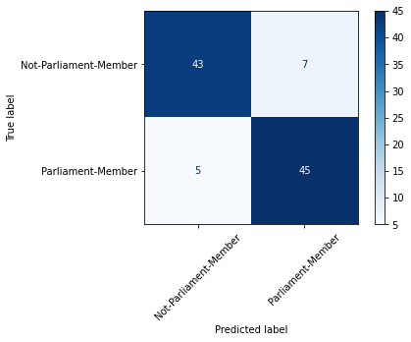
Αποτελέσματα Validation Set (Συνέχεια)
Mean Distance | Precision | Recall | Support
Not-Parliament Member | 0.86 | 0.88 | 50
Parlimanet Member | 0.88 | 0.86 | 50
Accuracy | 0.87
Max Distance | Precision | Recall | Support
Not-Parliament Member | 0.90 | 0.86 | 50
Parlimanet Member | 0.87 | 0.90 | 50
Accuracy | 0.88
Notes:
Συγκρίνοντας με την περίπτωση των αρνητικών αποστάσεων, παρατηρούμε ότι βελτιώθηκαν όλες οι μετρικές. Σε σύγκριση με την προηγούμενη περίπτωση, φαίνεται ότι έχουμε καλύτερο recall για τους βουλευτές.
Συγκρίνοντας με την προηγούμενη περίπτωση, η συνολική ακρίβεια του μοντέλου και το recall της κλάση όχι-βουλευτές βελτιώνονται.
Συγκρίνοντας με την περίπτωση που χαρακτηρίσαμε τους φίλους των βουλευτών, έχουμε καλύτερες ακριβίες

Slide 42
Αναζήτηση Λογαριασμών
Λογαριασμοί Twitter

Slide 43
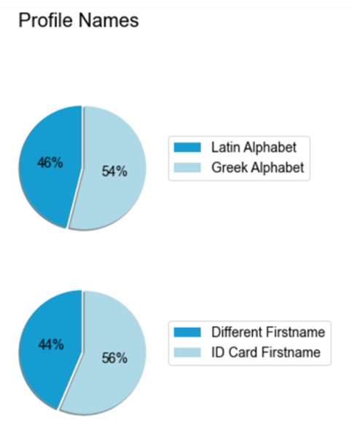
Έλληνες Βουλευτές – Αναζήτηση (DS1)
300 Βουλευτές του ελληνικού κοινοβουλίου
Name (Long)
Surname
Name
Party
Twitter Handle
Λογαριασμοί Twitter
238 βρέθηκε λογαριασμός
62 δεν βρέθηκε λογαριασμός
Notes:
To Dataset Έλληνες Βουλευτές - Αναζήτηση ή DS1 αποτελείται από τους 300 βουλευτές του ελληνικού κοινοβουλίου του 2019 και έχει συλλεχθεί από την ομάδα του Euclid.
Βρέθηκαν οι λογαριασμοί Twitter για 238 βουλευτές, ενώ για του υπόλοιπους 62 δεν βρέθηκε κάποιος λογαριασμός. Θεωρήσαμε ότι 62 βουλευτές δεν έχουν λογαριασμό στη Twitter.
Συγκρίνοντας τα ονόματα προφίλ με τα πραγματικά ονόματα των βουλευτών προέκυψαν τα στατιστικά που παρουσιάζονται στο σχήμα 3.3. 108 βουλευτές προτιμούσαν να χρησιμοποιούν λατινικούς χαρακτήρες στο όνομα προφίλ τους, π.χ. Γιάννης ->.Giannis. Επίσης, 102 βουλευτές χρησιμοποιούσαν διαφορετικό όνομα προφίλ σε σύγκριση με αυτό που αναγράφεται στην ταυτότητα τους π.χ. Ιωάννης -> Γιάννης ή Γεώργιος -> George. Ωστόσο, όλοι χρησιμοποιούσαν το επώνυμο ταυτότητας τους

Slide 44
Ελληνικά Ξενοδοχεία – Αναζήτηση (DS2)
100 Ελληνικά ξενοδοχεία:
City
Name
Website
Twitter
Facebook
Λογαριασμός Twitter
32 έχουν λογαριασμό
68 δεν έχουν λογαριασμό
Λογαριασμός Facebook
78 έχουν λογαριασμό
22 δεν έχουν λογαριασμό
Notes:
Το dataset αποτελείται από 100 ελληνικά ξενοδοχεία από τα οποία 32 έχουν λογαριασμό Twitter και 78 έχουν λογαριασμό Facebook. Για κάθε ξενοδοχεία έχουμε διαθέσιμες τις εξής πληροφορίες
Αναζητώντας με την μηχανή αναζήτησης της Google βρήκαμε μια λίστα με τα 100 καλύτερα ξενοδοχεία για κρατήσεις του 2018. Η λίστα περιλάμβανε το όνομα του ξενοδοχείου, την πόλη του ξενοδοχείου και άλλες πληροφορίες που για τον σκοπό μας δεν ήταν χρήσιμες.
Για την εύρεση των λογαριασμών Twitter και Facebook των ξενοδοχείων ακολουθήσαμε την εξής διαδικασία.
Αρχικά, με την βοήθεια των ονομάτων των ξενοδοχείου, βρήκαμε τις επίσημες ιστοσελίδες τους.
Έπειτα, αναζητήσαμε τους επιθυμητούς λογαριασμούς στις ενότητες follow us/ contact us/ social media των ιστοσελίδων.
Τέλος, πατώντας το εικονίδιο με το λογότυπο ή το όνομα του αντίστοιχου μέσου κοινωνικού δικτύωση μεταφερθήκαμε στον λογαριασμό Facebook ή Twitter του ξενοδοχείου.

Slide 45
Μετρικές
Υπάρχει λογαριασμός
Ο σωστός λογαριασμός υπάρχει στα αποτελέσματα αναζήτησης
Ο σωστός λογαριασμός δεν υπάρχει στα αποτελέσματα αναζήτησης
Δεν βρέθηκαν αποτελέσματα αναζήτησης
Δεν υπάρχει λογαριασμός
Δεν βρέθηκαν αποτελέσματα αναζήτησης
Βρέθηκαν αποτελέσματα αναζήτησης
Θετική περίπτωση:
1a -> Θετική επιτυχία
1b και 1c -> Θετική αποτυχία
Αρνητική περίπτωση:
2α -> Αρνητική επιτυχία
2β -> Αρηντική αποτυχία
Notes:
Ένα άτομο ή μια νομική οντότητα μπορεί να έχει λογαριασμό σε κάποιο μέσο κοινωνικής δικτύωσης, μπορεί και όχι. Τα αποτελέσματα αναζήτησης μπορούν να χωριστούν στις παρακάτω περιπτώσεις.

Slide 46
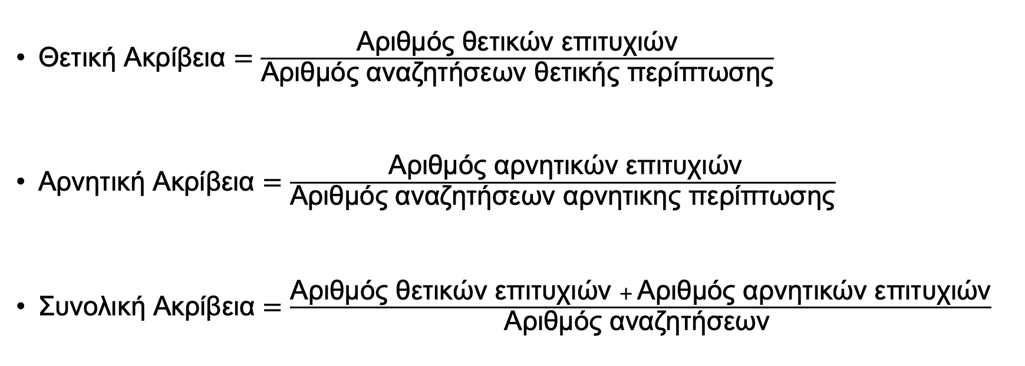
Μετρικές (Συνέχεια)
$\text{Θετική} \text{Ακρίβεια}=\frac{\text{Αριθμός} \text{θετικών} \text{επιτυχιών}}{\text{Αριθμός} \text{αναζητήσεων} \text{θετικής} \text{περίπτωσης}}$
$\text{Αρνητική} \text{Ακρίβεια}=\frac{ \text{Αριθμός} \text{αρνητικών} \text{επιτυχιών}}{\text{Αριθμός} \text{αναζητήσεων} \text{αρνητικης} \text{περίπτωσης}}$
$\text{Συνολική} \text{Ακρίβεια}=\frac{\text{Αριθμός} \text{θετικών} \text{επιτυχιών} + \text{Αριθμός} \text{αρνητικών} \text{επιτυχιών}}{\text{Αριθμός} \text{αναζητήσεων} }$

Slide 47
Διαδικασία Αναζήτησης
TwitterAPI
Είσοδος: Ερώτημα ανάζητησης
Έξοδος: Λίστα με Twitter user objects
Custom Search JSON API
Ερωτήματα Αναζήτησης της μορφής: «Ερώτημα αναζήτησης Twitter»
Με Regular Expression, εύρεση στους τίτλους των αποτελεσμάτων αναζήτησης, μοτίβων μορφής: «@screen_name»
Notes:
Η αναζήτηση των λογαριασμών Twitter βασίστηκε στο GET users/search endpoint του TwitterAPI, το οποίο παρέχει μια απλή διεπαφή αναζήτησης βάση συνάφειας (relevance based). Δέχεται ως είσοδο ένα ερώτημα αναζήτησης, και επιστρέφει μια λίστα από twitter user objects, από τα οποία ανακτήθηκαν τα screen_names.
Το Custom Search JSON API που παρέχεται από την Google, χρησιμοποιήθηκε με την εξής τρόπο:
Τα ερωτήματα αναζήτησης ήταν της μορφής «ερώτημα αναζήτηση Twitter».
Με Regular Expressions, ψάξαμε αν υπάρχει το μοτίβο «@screen_name», στους τίτλους των αποτελεσμάτων αναζήτησης.
Στην περίπτωση που υπήρχε, θεωρήσαμε ότι αντιστοιχεί σε ένα πιθανό λογαριασμό Twitter.
Τα screen_names και στις δύο περιπτώσεις μετατράπηκαν με την βοήθεια των TwitterAPI σε user IDs, ώστε να συγκριθούν με τους λογαριασμούς των αντίστοιχων συνόλων δεδομένων.

Slide 48
Αναζήτηση Λογαριασμών Twitter - Βουλευτές
 |  | Θετική Ακρίβεια | Αρνητική Ακρίβεια | Συνολική Ακρίβεια | Top1 | Top5 | Top10 | Not Found
TwitterAPI | Fullnames | 44,96% | 74,19% | 51,00% | 103 | 4 | 0 | 131
 | Surnames | 66,81% | 11,29% | 55,33% | 126 | 31 | 2 | 79
 | Surnames Latin | 50,00% | 6,45% | 41,00% | 60 | 55 | 4 | 119
Custom Search JSON API | Fullnames | 76,05% | 61,29% | 73,00% | 169 | 12 | 0 | 57
 | Surnames | 76,05% | 41,94% | 69,00% | 150 | 31 | 0 | 57
 | Surnames Latin | 55,04% | 62,90% | 56,67% | 107 | 24 | 0 | 107
Notes:
Αρχικά, χρησιμοποιήσαμε τα ονοματεπώνυμα των βουλευτών ως ερωτήματα αναζήτησης. Η αναζήτηση με TwitterAPI, μας έδωσε 44.96% θετική ακρίβεια και 74.19% αρνητική ακρίβεια. Οι ακρίβειες αυτές ήταν αναμενόμενες, διότι τα ονοματεπώνυμα δεν ταυτίζονται με τα ονόματα προφίλ. Η αναζήτηση με Custom Search JSON API, έδωσε καλύτερα αποτελέσματα. Η θετική ακρίβεια ήταν 76.05% και η αρνητική ακρίβεια 61.30%.
Στη συνέχεια, χρησιμοποιήσαμε μόνο τα επώνυμα των βουλευτών ως ερωτήματα αναζήτησης. Παρόλο που στην περίπτωση των TwitterAPI είχαμε βελτίωση στην θετική ακρίβεια 66.81%, η αρνητική ακρίβεια ήταν πολύ χαμηλή 11.29%. Ο λόγος είναι ότι το σύνολο των ατόμων που έχουν το ίδιο επώνυμο είναι μεγαλύτερο από το σύνολο των ατόμων που έχουν το ίδιο επώνυμο και το ίδιο όνομα. Στην περίπτωση του Custom Search JSON API, δεν παρατηρήθηκε διαφορά στην θετική ακρίβεια, ωστόσο μειώθηκε η αρνητική ακρίβεια 41.94%.
Τέλος, μετατρέψαμε τα επώνυμα των βουλευτών από ελληνικούς χαρακτήρες σε λατινικούς χαρακτήρες σύμφωνα με το πρότυπο ISO 843:1997 [38]. Η μετατροπή πραγματοποιήθηκε με το πακέτο RomanizePython [39], που είναι διαθέσιμο στο GitHub. Η αναζήτηση με TwitterAPI, είχε θετική ακρίβεια 50.00% και αρνητική ακρίβεια 6.46%. Ενώ, η αναζήτηση με Custom Search JSON API, είχε θετική 55.04% και αρνητική ακρίβεια 62.90%.
Παρατηρούμε ότι, με την αναζήτηση με Custom Search JSON API προκύπτουν καλύτερες μετρικές σε σύγκριση με τα API της Twitter. Ωστόσο σε καμία περίπτωση, η χρήση ενός τύπου ερωτήματος αναζήτησης δεν είναι αρκετό για την εύρεση όλων των βουλευτών.

Slide 49
Αναζήτηση Λογαριασμών Twitter - Βουλευτές με κατηγοριοποίηση αποτελεσμάτων
 |  | Θετική Ακρίβεια | Αρνητική Ακρίβεια | Συνολική Ακρίβεια | Top1 | Top5 | Top10 | Not Found
TwitterAPI | Fullnames | 35,29% | 93,55% | 47,33% | 84 | 0 | 0 | 154
 | Surnames | 58,82% | 91,94% | 65,67% | 112 | 9 | 0 | 117
 | Surnames Latin | 47,48% | 85,48% | 55,33% | 79 | 23 | 0 | 136
Custom Search JSON API | Fullnames | 57,56% | 83,87% | 63,00% | 140 | 0 | 0 | 98
 | Surnames | 42,86% | 93,55% | 53,33% | 136 | 2 | 0 | 100
 | Surnames Latin | 43,70% | 96,77% | 54,67% | 104 | 0 | 0 | 134
Notes:
Η αλγόριθμοι μηχανικής μάθησης που εκπαιδευτήκαν στην ενότητα 5, μπορούν να αναγνωρίζουν αν ένας λογαριασμός είναι βουλευτής ή όχι. Για τον λόγο αυτό, δοκιμάσαμε να εφαρμόσουμε το μοντέλο ND ως το φίλτρο στην αναζήτηση.
Η διαδικασία αναζήτησης τροποποιείται ως εξής: Τα αποτελέσματα για κάθε ερώτημα αναζήτησης, χαρακτηρίζονται ως βουλευτές ή όχι. Στη συνέχεια, κρατάμε τους λογαριασμούς που έχουν χαρακτηριστεί ως βουλευτές και απορρίπτουμε τους υπόλοιπους.
Παρατηρούμε ότι, η αρνητική ακρίβεια βελτιώνεται, όμως λόγω της ακρίβειας του μοντέλου ND, μειώνεται η θετική ακρίβεια. Επίσης, σε κάποιες περιπτώσεις, τα αποτελέσματα περιέχουν περισσότερους από έναν λογαριασμό βουλευτή. Τέλος, κάποιοι λογαριασμοί χαρακτηρίζονται εσφαλμένα ως βουλευτές.

Slide 50
Αναζήτηση Λογαριασμών Twitter - Ξενοδοχεία
 | Θετική Ακρίβεια | Αρνητική Ακρίβεια | Συνολική Ακρίβεια | Top1 | Not Found
TwitterAPI | 15.15% | 73.13% | 54.00% | 5 | 28
Custom Search JSON API | 39.39% | 13.43% | 22.00% | 13 | 20

Slide 51
Συμπεράσματα και Πιθανές Επκετάσεις

Slide 52
Συμπεράσματα
Υψηλές ακρίβειες χρησιμοποιώντας γλωσσολογικά χαρακτηριστικά κόμβων
TF-IDF προτιμότερος από τον Bag of Words
Logistic Regression και Support Vector Machines προτιμότεροι στην κατηγοριοποίηση που βασίζεται σε κείμενο
Τεχνικές επεξεργασίας φυσικής γλώσσας δεν βελτιώνουν απαραίτητα τις ακρίβειες των μοντέλων
Αξιοποίηση φίλων και ακολούθων: Xαρακτηρισμός ή Degree of separation
Συνδυασμός χαρακτηριστικών προτιμότερος με soft voting

Slide 53
Συμπεράσματα (Συνέχεια)
Αναζήτηση ατόμων με κάποια ειδικότητα
Επώνυμα ή ονοματεπώνυμα
Βελτίωση χρησιμοποιώντας μοντέλα μηχανικής μάθησης
Αναζήτηση νομικών οντοτήτων
Ονόματα και τοποθεσίες
Άσκοπη το φιλτράρισμα

Slide 54
Πιθανές Επεκτάσεις
Δοκιμή διαφορετικών αλγορίθμων επιβλεπόμενης μάθησης και μη-επιβλεπόμενης μάθησης
Περισσότερα δεδομένα
Διαφορετικές και πιο γενικές κατηγορίες
Διαφορετικοί τρόποι αξιοποιήσεις των φίλων και ακολούθων
HTML από Custom Search JSON API για εκπαίδευση μοντέλων
Εξαγωγή ενδιαφερόντων ενός κόμβου
Αναζήτηση λογαριασμών άλλων μέσων κοινωνικής δικτύωσης
Μετάφραση για μείωση διαστάσεων

Slide 55
Βιβλιογραφικές Αναφορές
[2] Twitter Help Center (2021), «Τweets», [Ηλεκτρονικό].
[7] Facebook Κέντρο Βοήθειας (2021), «Σε τι διαφέρουν τα προφίλ, οι σελίδες και οι ομάδες στο Facebook; », [Ηλεκτρονικό].
[9] Google Search Central (2021), «The basic of how Search works», [Ηλεκτρονικό].
[12] Pant A. (2019), «Introduction to Logistic Regression», towards data science», [Ηλεκτρονικό].
[14] Μanning C. D., Raghavan P., Schutze H. (2008), «Support Vector Machines & machine learning on documents» in Introduction to Information Retrieval, Cambridge University Press, [Ηλεκτρονικό].
[16] Leif E. Peterson (2009), «K-nearest neighbor», Scholarpedia, [Ηλεκτρονικό].
[21] Goyal P., Ferrara E. (2017), «Graph Embedding Techniques, Applications, and Performance: A Survey», Knowledge Based Systems Volume 151

Slide 56
Βιβλιογραφικές Αναφορές (Συνέχεια)
[22] Nadkarni P., Ohno-Machado L., Chapman W., «Natural language processing: an introduction», Journal of the American Medical Informatics Association, Volume 18, Issue 5, Pages 544-551
[24] David M. W. Powers. (2020), «Evaluation: from precision, recall, and F-Measure to ROC, informedness, markedness, correlation», arXiv
[35] Bakhshandeh R., Samadi M., Azimifar Z., Schaeffer J. (2011), «Degrees of Separation in Social Networks», Proceedings, The Fourth International Symposium on Combinatorial Search (SoCS-201)
[36] Narendra Joshi (2016), «Degree of Separation On Twitter», GitHub
[37] Χρήμα & Τουρισμός, «To top 100 των ξενοδοχείων για κρατήσεις του 2018, κατά HolidayCheck», [Ηλεκτρονικό].

Slide 57
Ερωτήσεις
Σας ευχαριστώ πολύ!

Slide 58
Κατηγοριοποίηση σε τυχαίες προκαθορισμένες κατηγορίες

Slide 59
Dataset: Τυχαίες 4 κατηγορίες (DC1)
Χαρακτηριστικά:
Username
Profile name
Profile description
Πρόσφατο tweet
Πρόσφατα 10 tweets
Πρόσφατα 100 tweets
Αριθμός tweets
Αριθμός φίλων
Αριθμός ακολούθων
Κατηγορία
400 κόμβους του Twitter
Tέσσερεις τυχαίες κατηγορίες:
τουρισμός
πολιτική
εστίαση
Εκπαίδευση

Slide 60
Αποτελέσματα ND - Cross Validation
Βέλτιστο Μοντέλο
Lemmatization και stop words
TF-IDF
Logistic Regression
 | Support Vector Machines |  | Logistic Regression |  | k-nearest neighbors
 | BoW | TF IDF | BoW | TF IDF | BoW | TF IDF
Without NLP | 92.33% | 95.33% | 94.67% | 96.00% | 79.67% | 94.33%
Stop Word Removal | 93.00% | 97.33% | 95.67% | 97.33% | 83.33% | 96.67%
Lemmatization | 94.33% | 98.33% | 96.33% | 98.67% | 84.67% | 96.00%

Slide 61
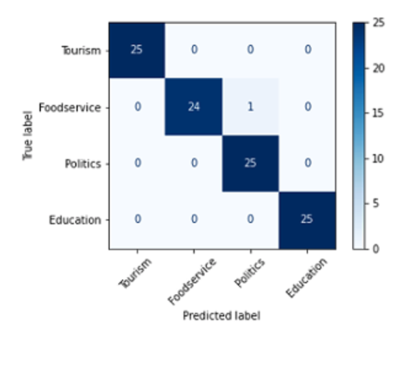
Αποτελέσματα ND – Validation Set
 | Precision | Recall | Support
Tourism | 1.00 | 1.00 | 25
Food service | 1.00 | 0.96 | 25
Politics | 0.96 | 1.00 | 25
Education | 1.00 | 1.00 | 25
Accuracy | 0.99

Slide 62
Αποτελέσματα S - Cross Validation
Βέλτιστο Μοντέλο
Πρόσφατα 100 statuses
Lemmatization και stop words
TF-IDF
Logistic Regression
 | Support Vector Machines |  | Logistic Regression |  | k-nearest neighbors
 | BoW | TF IDF | BoW | TF IDF | BoW | TF IDF
Without NLP | 91.00% | 93.00% | 95.33% | 93.00% | 81.33% | 89.00%
Stop Word Removal | 91.67% | 94.67% | 93.67% | 94.67% | 82.00% | 92.33%
Lemmatization | 92.00% | 94.67% | 94.67% | 95.00% | 83.33% | 91.67%

Slide 63
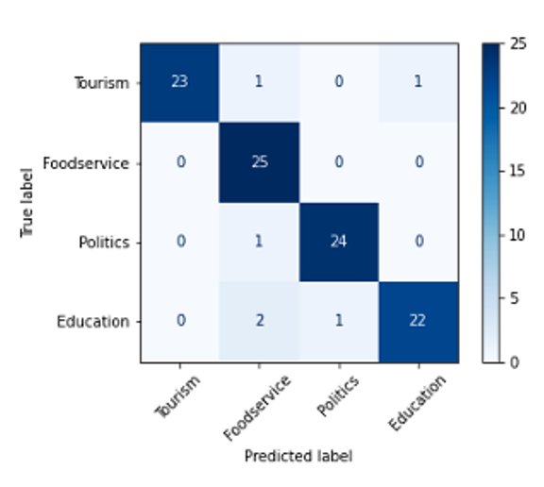
Αποτελέσματα S – Validation Set
 | Precision | Recall | Support
Tourism | 1.00 | 0.92 | 25
Food service | 0.86 | 1.00 | 25
Politics | 0.96 | 0.96 | 25
Education | 0.96 | 0.88 | 25
Accuracy | 0.94

Slide 64
Αποτελέσματα NDS - Cross Validation
Βέλτιστο Μοντέλο
Πρόσφατα 100 statuses
Lemmatization και stop words
TF-IDF
Logistic Regression
 | Support Vector Machines |  | Logistic Regression |  | k-nearest neighbors
 | BoW | TF IDF | BoW | TF IDF | BoW | TF IDF
Without NLP | 91.33% | 95.33% | 95.67% | 95.00% | 82.00% | 91.33%
Stop Word Removal | 92.00% | 95.67% | 94.00% | 96.00% | 83.00% | 94.00%
Lemmatization | 92.67% | 95.67% | 95.00% | 96.33% | 83.68% | 93.67%

Slide 65
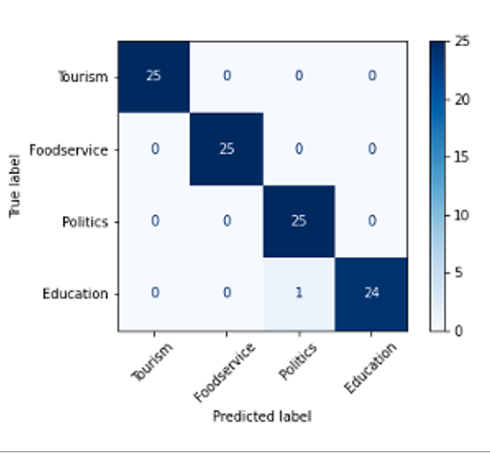
Αποτελέσματα NDS – Validation Set
 | Precision | Recall | Support
Tourism | 1.00 | 1.00 | 25
Food service | 1.00 | 1.00 | 25
Politics | 0.96 | 1.00 | 25
Education | 1.00 | 0.96 | 25
Accuracy | 0.99

Slide 66
Συμπεράσματα
Αναγνώριση κατηγοριών με ακρίβειες >90%
ΤF-IDF καλύτερος σε σύγκριση με BoW
Τεχνικές επεξεργασίας φυσικης γλώσσας δεν βελτίωνουν απαραίτητα τις ακρίβειες
LR και SVM προτιμότεροι σε σύγκριση με kNN
Γλωσσολογικό περιεχόμενο -> Γραμμικό πρόβλημα ταξινόμησης

Slide 67
Αναζήτηση Λογαριασμών
Λογαριασμοί Facebook

Slide 68

Facebook
Πλατφόρμα κοινωνικής δικτύωσης
Δυνατότητα επικοινωνίας χρηστών μέσω μηνημάτων
Προσωπικό προφίλ για κάθε χρήστη
Χρήστες γίνονται φίλοι αφού σταλούν και αποδεχτούν αιτήματα φιλίας
Κοινωνικό Δίκτυο προφίλ χρηστών -> μη-κατευθυνόμενος
Notes:
Το Facebook είναι μια πλατφόρμα κοινωνικής δικτύωσης, η οποία ιδρύθηκε από τον Mark Zuckerberg το 2004. Οι χρήστες μπορούν να επικοινωνούν μεταξύ τους μέσω μηνυμάτων και να ειδοποιούνται όταν ανανεώνουν τις προσωπικές πληροφορίες τους.
Κάθε χρήστης του Facebook, έχει το δικό του προσωπικό προφίλ στο οποίο αποθηκεύονται οι δημοσιεύσεις, φωτογραφίες και οι αλληλεπιδράσεις με εφαρμογές. Το προφίλ από προεπιλογή είναι δημόσιο, ωστόσο μπορεί να ρυθμιστεί ώστε να το βλέπουν μόνο οι φίλοι του χρήστη.
Οι χρήστες γίνονται φίλοι αφού στέλνουν και αποδέχονται αιτήματα φιλίας. Σε αντίθεση με άλλα κοινωνικά μέσα δικτύωσης, ο κοινωνικός γράφος των προφίλ των χρηστών είναι μη-κατευθυνόμενος. Η σχέση φιλίας μεταξύ δύο προσωπικών προφίλ είναι αμφίδρομος.

Slide 69
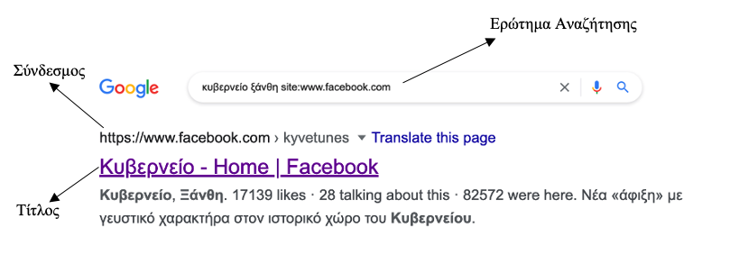
Διαδικασία Αναζήτησης
ερωτήματα αναζήτησης της μορφής, «ερώτημα αναζήτησης site:www.facebook.com»
Με Regular Expressions εύρεση (αν υπάρχει) του μοτίβου «Home | Facebook» στους τίτλους των αποτελεσμάτων αναζήτησης
Αν υπάρχει, ο αντίστοιχος σύνδεσμος θεωρήθηκε ως πιθανός λογαριασμός Facebook

Slide 70
Αναζήτηση Λογαριασμών Twitter - Ξενοδοχεία
 | Θετική Ακρίβεια | Αρνητική Ακρίβεια | Συνολική Ακρίβεια | Top1 | Top5 | Top10 | Not Found
TwitterAPI | 62,82% | 0,00% | 49,00% | 42 | 7 | 0 | 29
Custom Search JSON API | 65,38% | 9,09% | 53,00% | 45 | 6 | 0 | 27

Slide 71
Κατηγοριοποίηση Βουλευτών και Ξενοδοχείων
Σειρά Πειραμάτων 3

Slide 72
Βελτιστοποίηση Recall
Δύο προσεγγίσεις:
Μείωση threshold δεδομένων μοντέλων ND
Εκπαίδευση μοντέλων νέων μοντέλων ND εισάγοντας βάρη στις κλάσεις
Μεγιστοποίηση True Positives, αποδεχόμενοι την αύξηση των False Positive

Slide 73
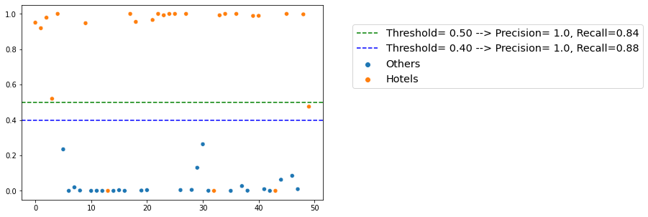
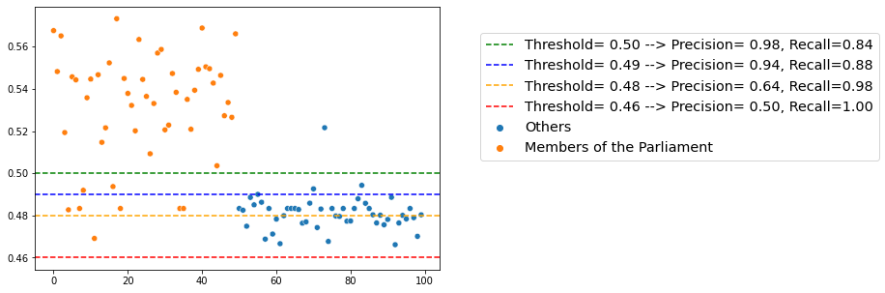
Προσέγγιση 1

Slide 74
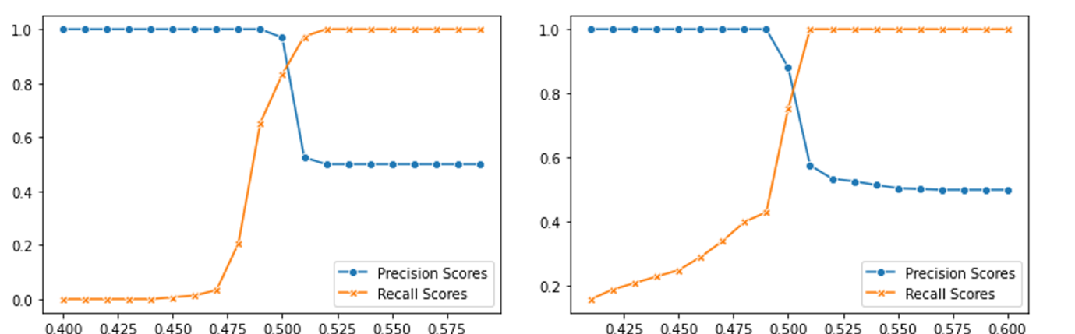
Προσέγγιση 2
Βέλτιστες τιμές βαρών:
Precision -> >50%
Recall -> Μέγιστη δυνατή

Slide 75
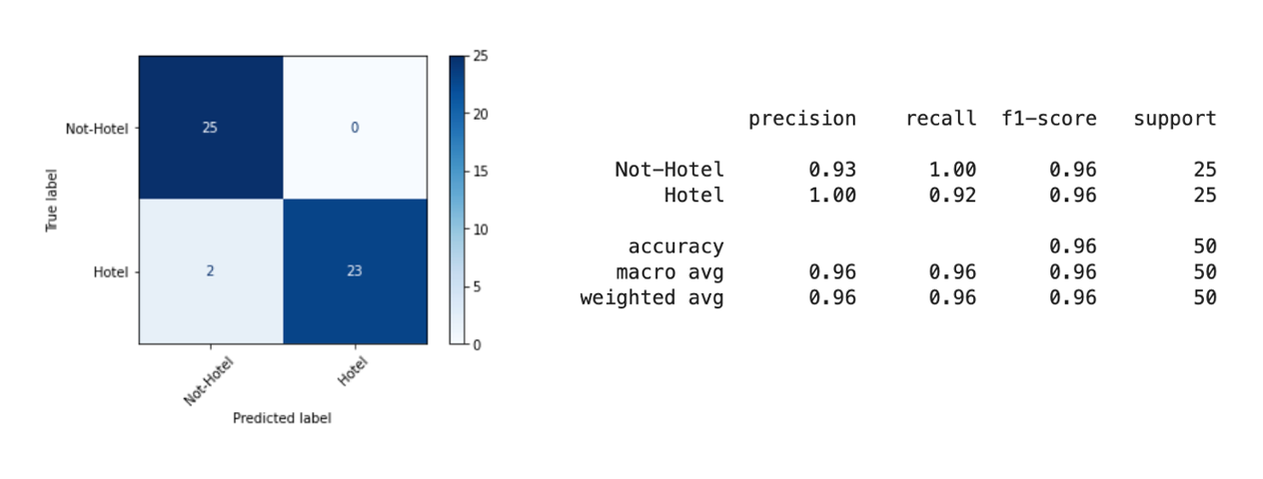
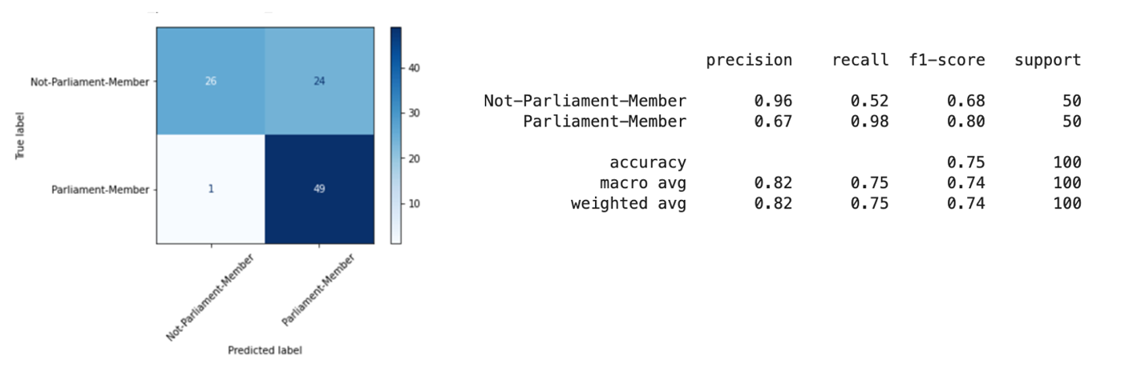
Προσέγγιση 2

